Slide 1
SVĚTEM
BIBLE
Notes:
Krásný dobrý den, jsem moc rád, že Vás mohu přivítat na další přednášce ze série Světem Bible.
‹#›

Slide 2
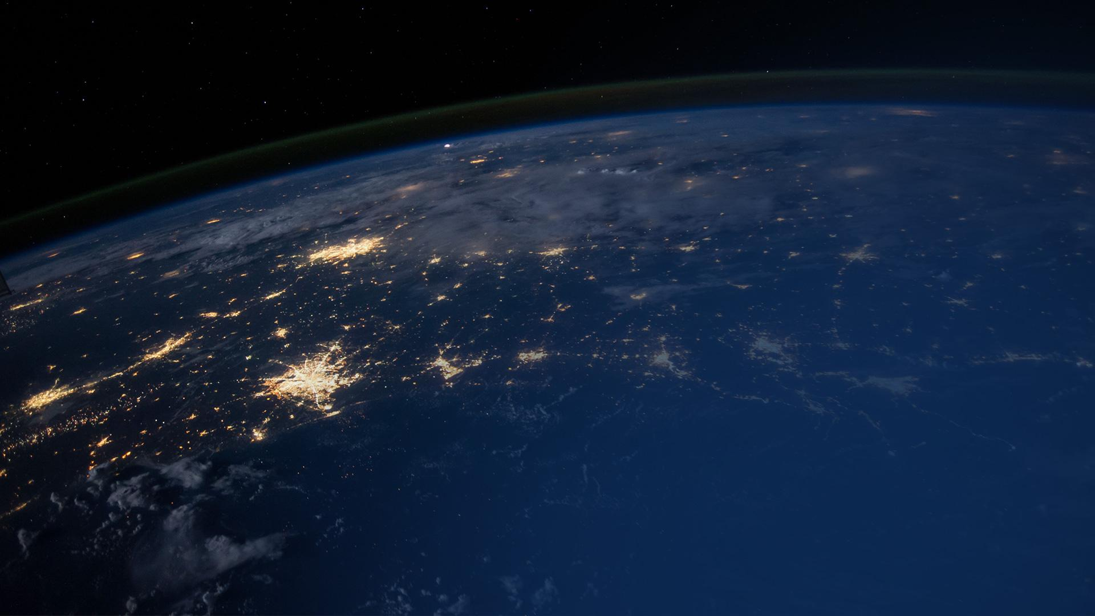
OSOBNOST, KTERÁ ZMĚNILA SVĚT
Kdo je Ježíš?
Notes:
Dnešní večer si představíme Osobnost, která změnila svět a může změnit i tvůj život.
‹#›

Slide 3
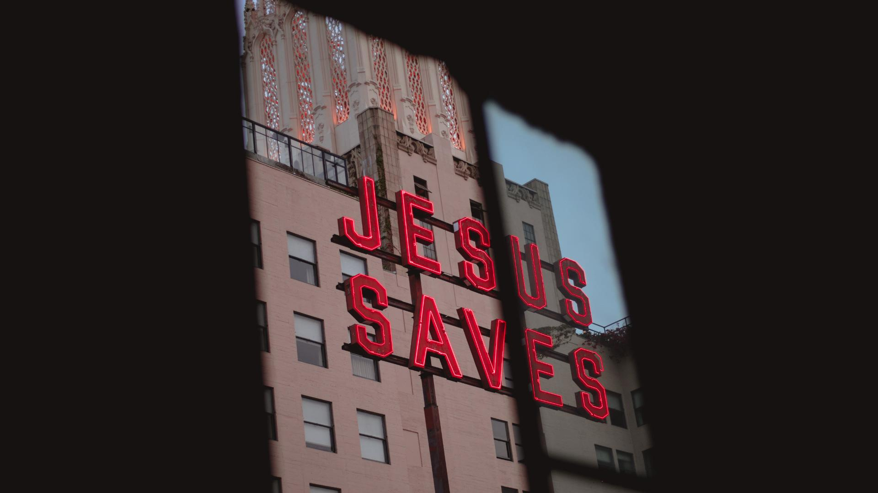
Notes:
Možná jste už někdy viděli podobné nápisy, ve kterých se vyskytuje jméno Ježíš. Jedna věc je však vidět nebo slyšet jeho jméno a druhá věc je vědět, kým skutečně je. Byl to etický filosof? Dobrý člověk? Učitel morálky? Lišil se něčím od ostatních náboženských vůdců? Byl Božím Synem? Dnes bychom si právě na tyto otázky chtěli společně odpovědět a zároveň se s Ježíšem seznámit blíže.
‹#›

Slide 4
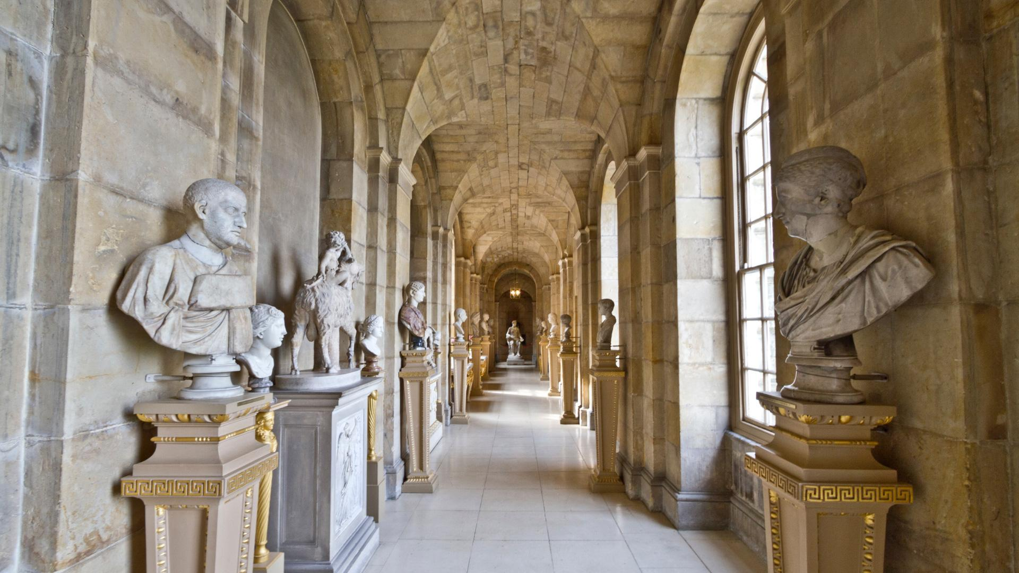
Notes:
Mnoho lidí v naší historii i v současnosti přispělo k tomu, aby se svět stal lepším místem. Byli to nejrůznější králové, prezidenti, náboženští i vojenští vůdcové, vědci, lékaři, umělci, sportovci, a mnozí další, kteří na světě zanechali nějakou památku. Jejich jména se proslavila po celém světě.
‹#›

Slide 5
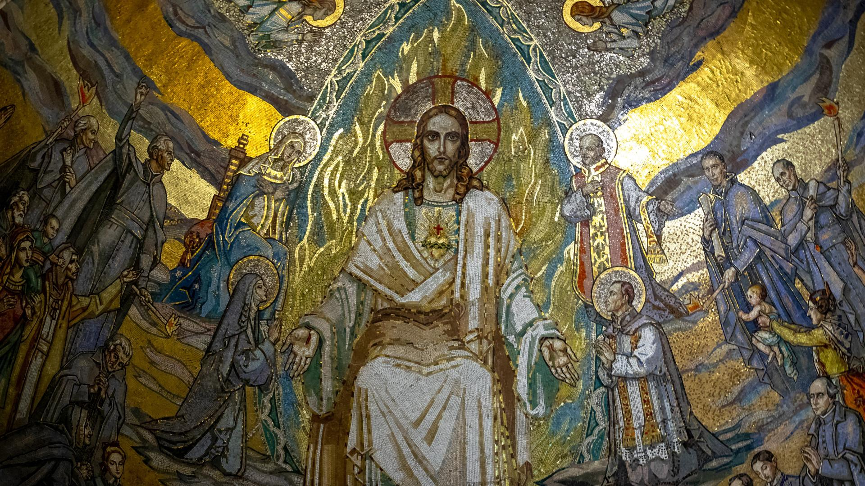
Notes:
Ale existuje jedno jméno, které se ode všech ostatních jmen liší. A jak už jistě z úvodu tušíte, to jméno je Ježíš. „Ježíš“ je možná nejslavnější ,nejznámější a nejdiskutovanější jméno v dějinách. Možná jste to jméno už všichni slyšeli, ale víte, kým Ježíš opravdu je? Dnes večer bych vám rád postavu Ježíše představil blíže. Možná si říkáte: Byl Ježíš opravdu tím, co o něm lidé říkají? Byl skutečně Božím Synem a Spasitelem? Po hrozném zklamání kvůli tomu, že byl ukřižován, si jeho dva jeho učedníci kladli stejnou otázku.
‹#›

Slide 6
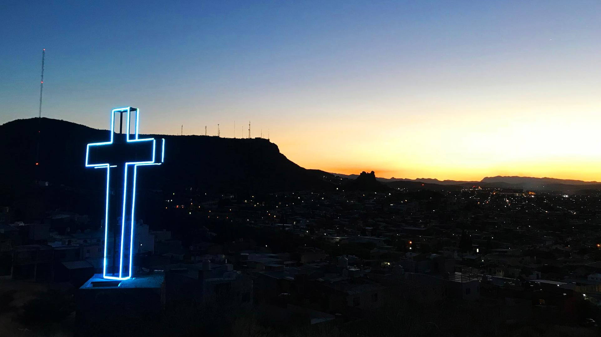
Notes:
Učedníci doufali, že se Ježíš stane v Jeruzalémě králem a vyžene z města všechny Římany. Místo toho nabral závěr jeho života úplně jiné otáčky. Ježíš byl ukřižován. A učedníci byli zklamaní, jejich představy a očekávání se v tu chvíli rozplynuly. Ale Ježíš bojoval jiný boj. Porazil smrt a tím nám dal věčný život. Když se pak po Ježíšově ukřižování učedníci vraceli zpátky z Jeruzaléma do Emaus, vzkříšený Ježíš se k nim přidal a kráčel s nimi. Během cesty jim vysvětloval proroctví, která se naplnila v minulých dnech díky jeho obětné smrti.
‹#›

Slide 7
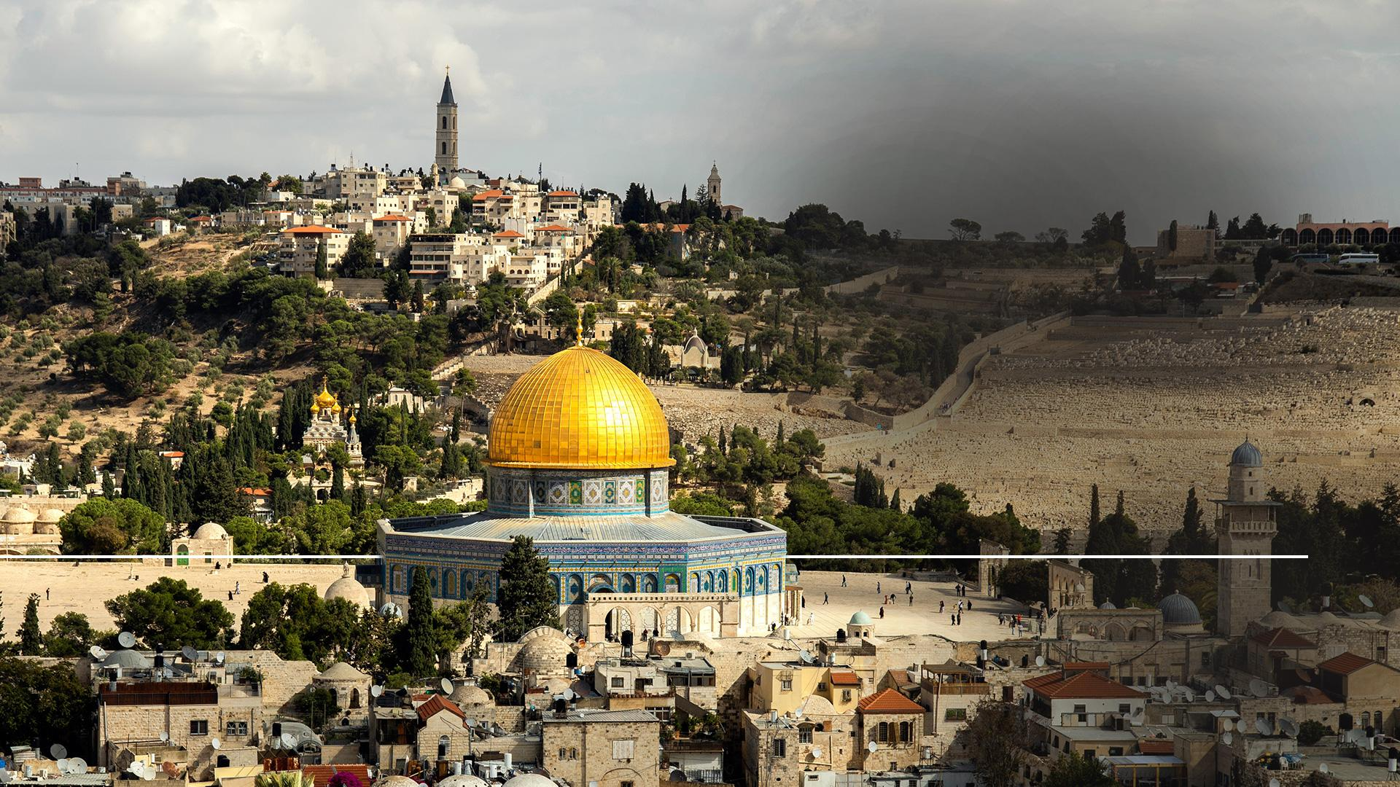
„Jak jste nechápaví! To je vám tak těžké uvěřit všemu, co mluvili proroci!“
Lukáš 24,25
Notes:
„Jak jste nechápaví! To je vám tak těžké uvěřit všemu, co mluvili proroci!“(Lukáš 24,25)
‹#›

Slide 8
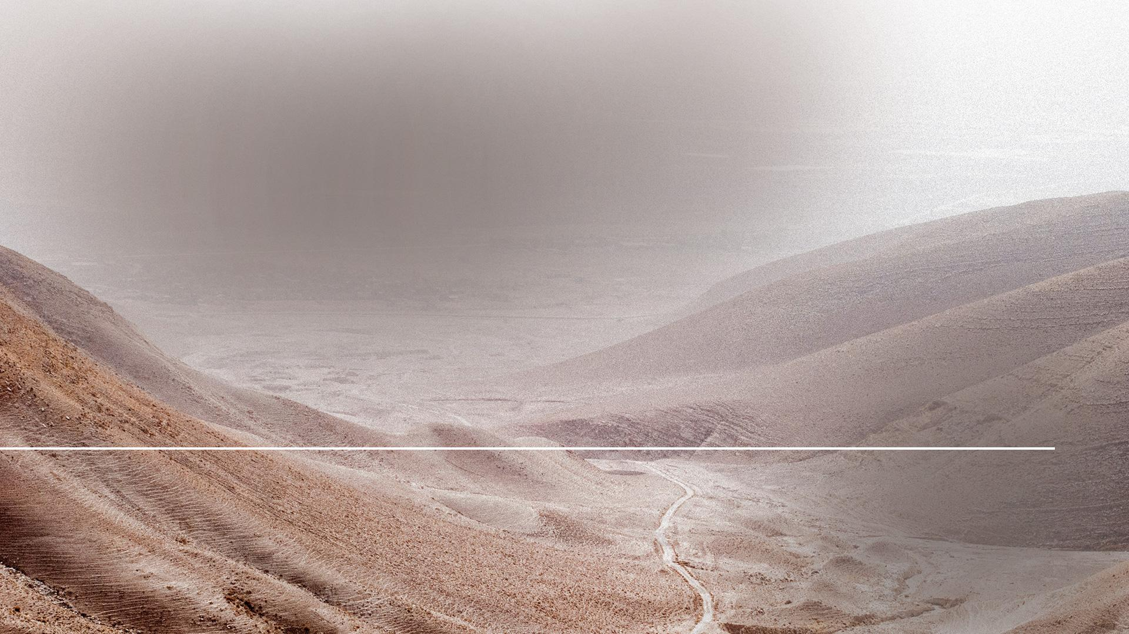
„Potom začal od Mojžíše a všech proroků a vykládal jim to, co se na něho vztahovalo
ve všech částech Písma.“
Lukáš 24,27
Notes:
„Potom začal od Mojžíše a všech proroků a vykládal jim to, co se na něho vztahovalo ve všech částech Písma.“(Lukáš 24,27) Nechtěli byste také slyšet vysvětlení všech nejasností, nad kterými byste přemýšleli, tak jako se to stalo učedníkům? Vysvětlil jim proroctví za proroctvím – dokud zcela nepochopili, že je opravdu zaslíbeným Mesiášem!
‹#›

Slide 9
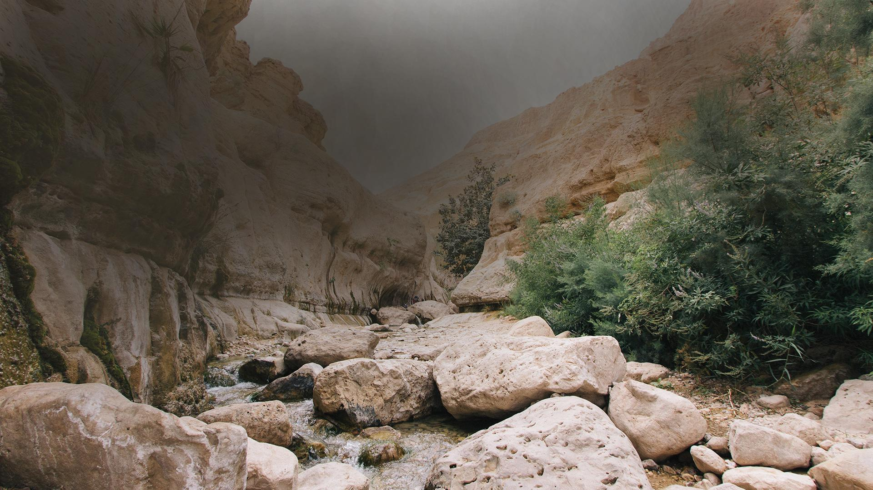
DŮKAZY DOKAZUJÍCÍ, ŽE JEŽÍŠ JE MESIÁŠ:
1. Jeho zázračné narození
Notes:
Pojďme se společně podívat na některé důkazy, o kterých mohl Ježíš mluvit onoho večera na cestě do Emaus. JEHO ZÁZRAČNÉ NAROZENÍ - Dávno před tím, než se Ježíš Marii narodil, Izajáš prorokoval:
‹#›

Slide 10
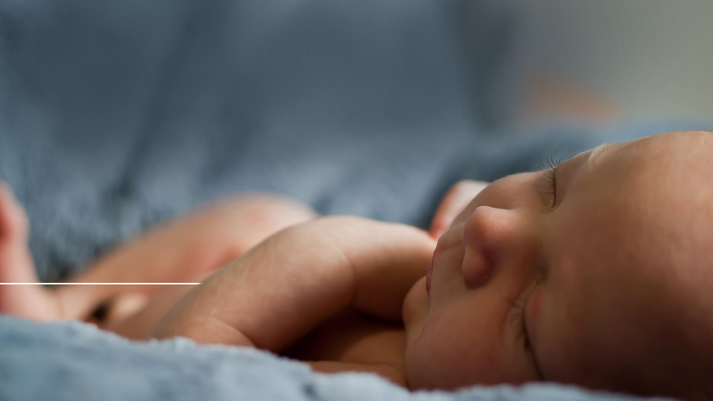
„Sám Pán vám proto dá znamení: Hle, panna počne a porodí syna a dá mu jméno Immanuel, Bůh je s námi.“
Izajáš 7,14 B21
Notes:
„Sám Pán vám proto dá znamení: Hle, panna počne a porodí syna a dá mu jméno Immanuel, Bůh je s námi.“(Izajáš 7,14 B21)
‹#›

Slide 11
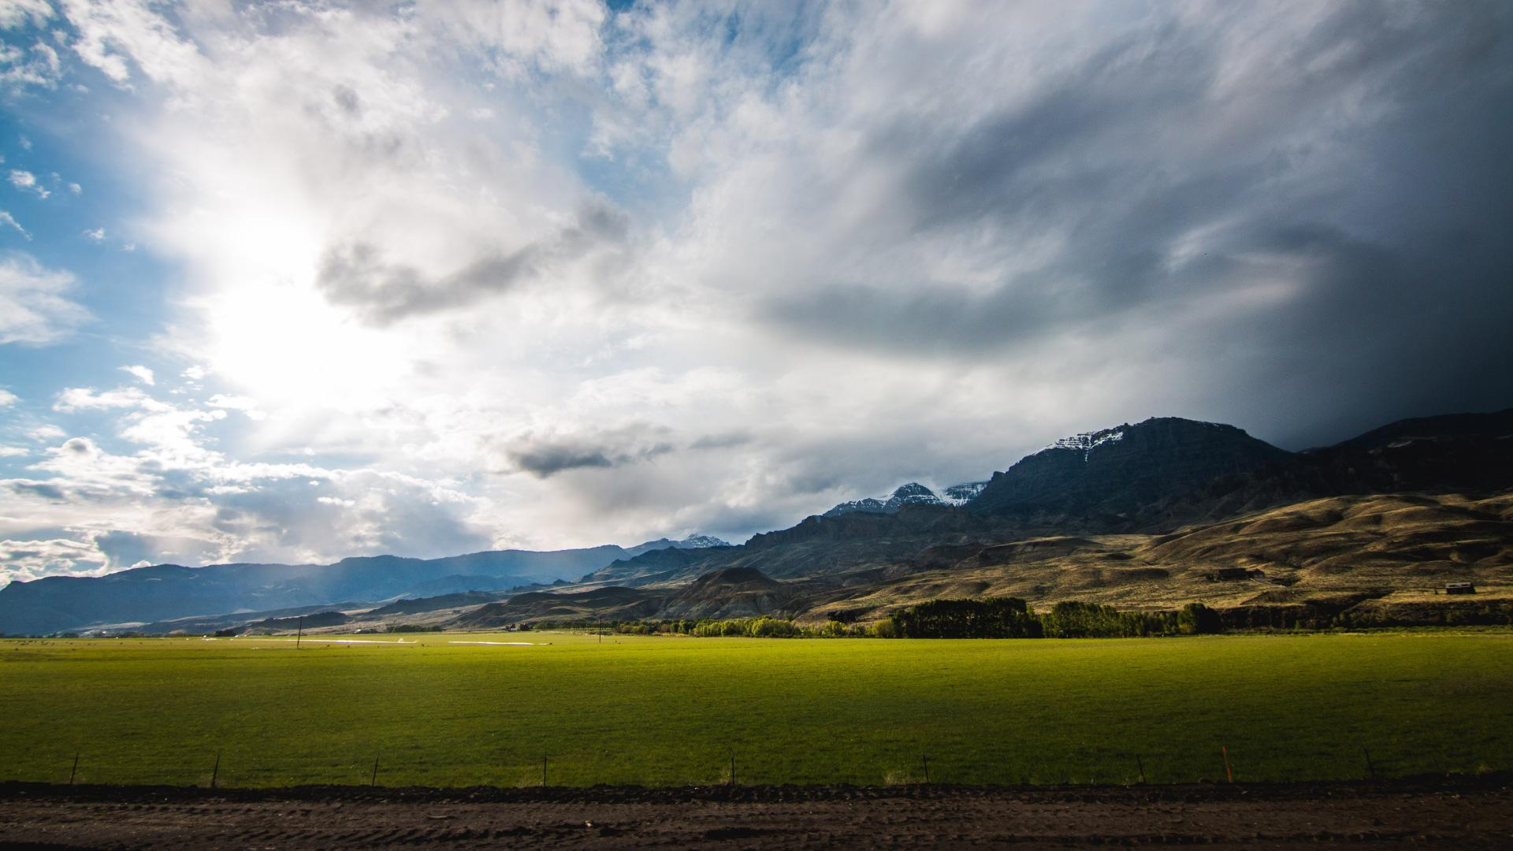
„…zachrání svůj lid od jejich hříchů“
Matouš 1,21
Notes:
Jak prorok Izajáš předpověděl, narodí se mladé, svobodné panně dítě, jehož jméno bude „Immanuel“, což znamená „Bůh s námi“ a že ono dítě bude tím, kdo „zachrání svůj lid od jejich hříchů“ (Matouš 1,21 B21). Podívejme se, jak se tento příběh ve skutečnosti odehrál:
‹#›

Slide 12
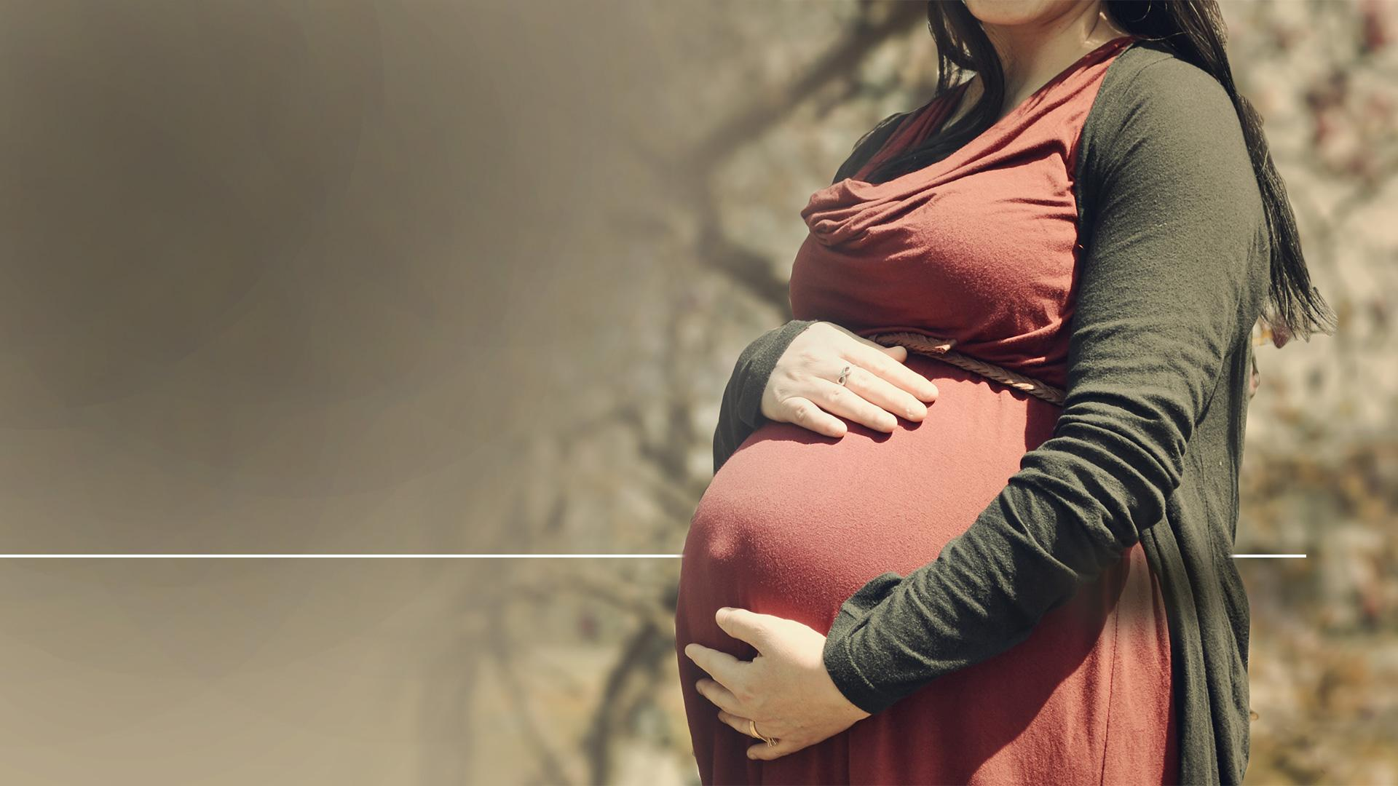
„Narození Ježíše Krista se událo takto: Jeho matka Maria byla zasnoubena Josefovi, ale dříve, než se sešli, shledalo se, že počala z Ducha svatého.“
Matouš 1,18
Notes:
„Narození Ježíše Krista se událo takto: Jeho matka Maria byla zasnoubena Josefovi, ale dříve, než se sešli, shledalo se, že počala z Ducha svatého.“(Matouš 1,18)
‹#›

Slide 13
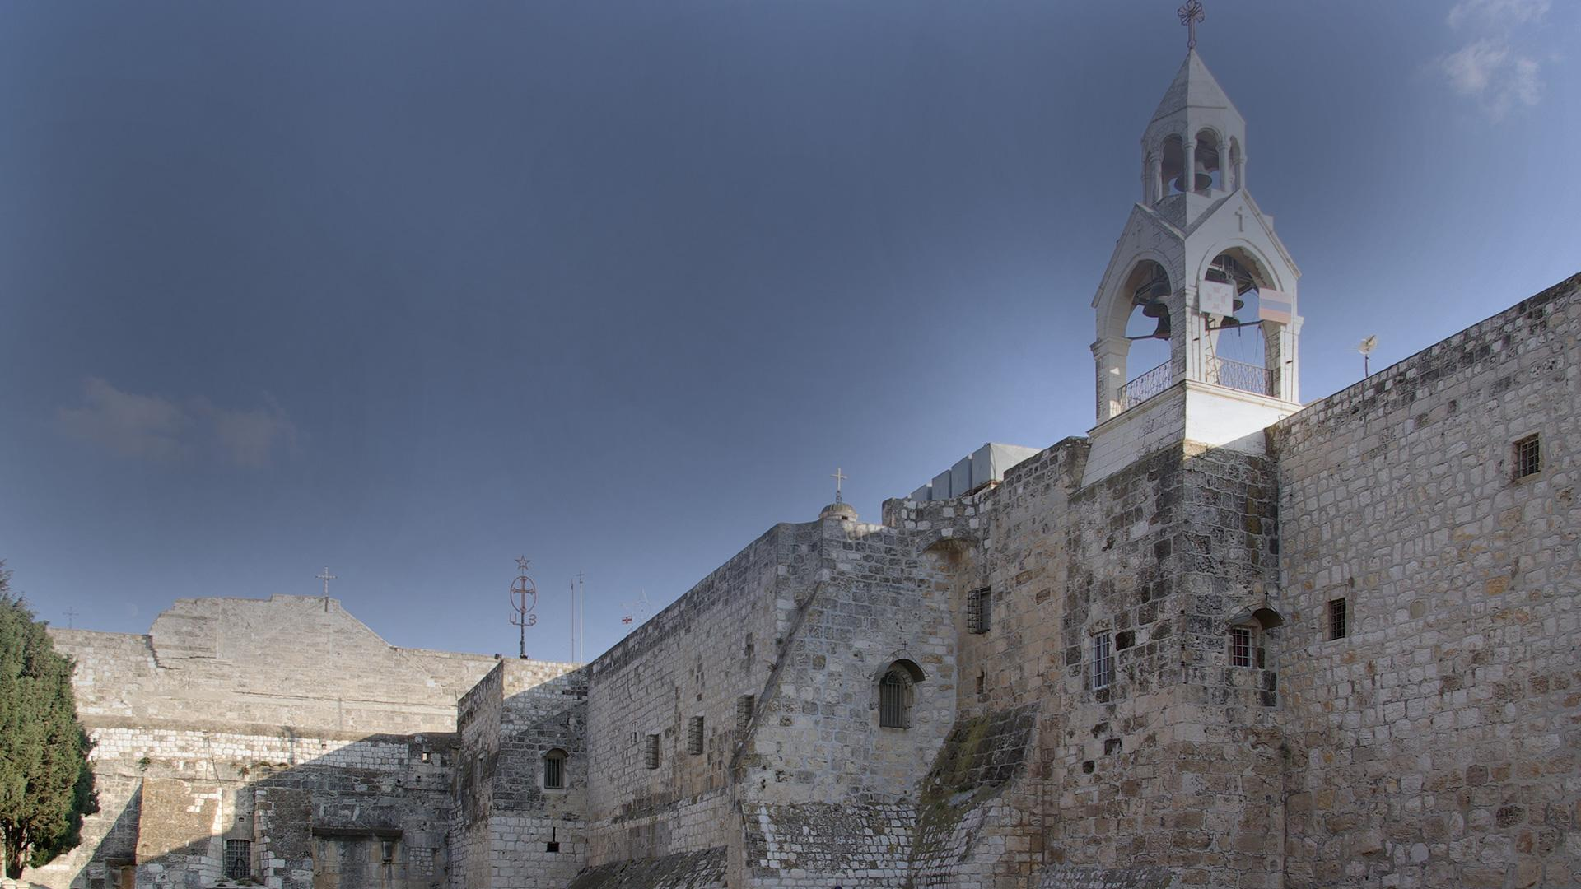
DŮKAZY DOKAZUJÍCÍ, ŽE JEŽÍŠ JE MESIÁŠ:
1. Jeho zázračné narození
2. Místo jeho narození
Notes:
Nejen, že byl způsob Ježíšova narození předpovězen, ale také bylo známo, kde se Spasitel narodí! Micheáš ve Starém zákoně píše:
‹#›

Slide 14
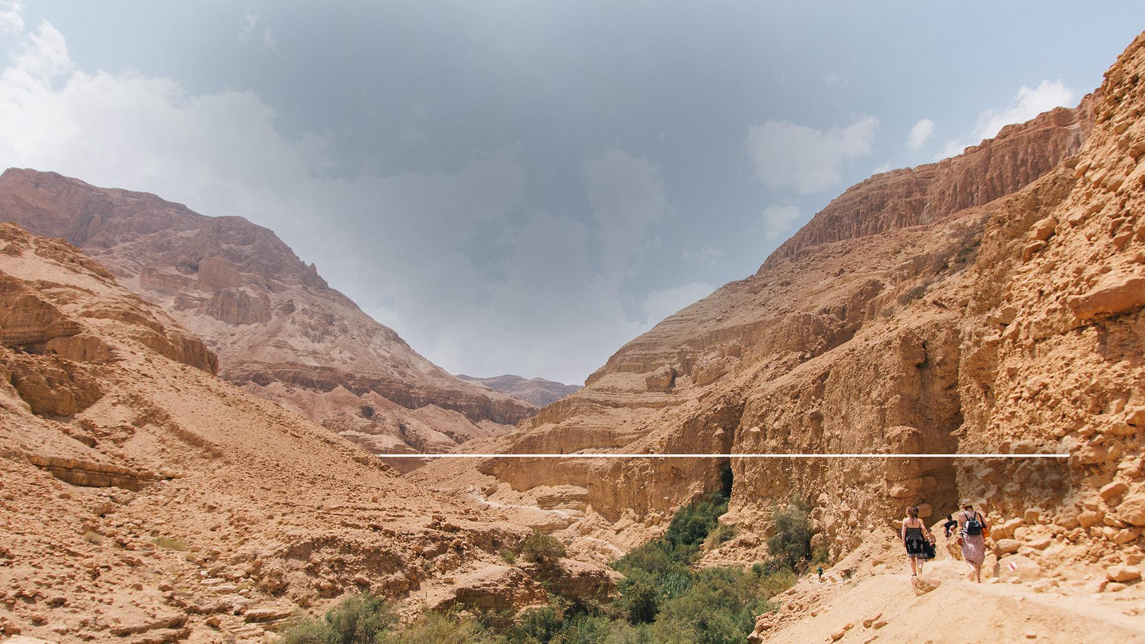
„Ty však, Betléme efratský... právě z tebe mi má vzejít ten, jenž bude Vládcem v Izraeli...“
Micheáš 5,1
Notes:
„Ty však, Betléme efratský... právě z tebe mi má vzejít ten, jenž bude Vládcem v Izraeli...“(Micheáš 5,1 B21)
‹#›

Slide 15
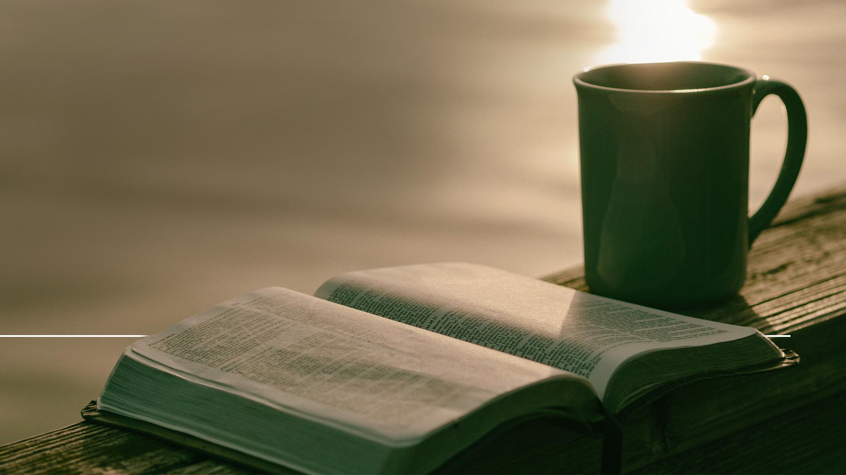
„Když se narodil Ježíš v judském Betlémě...“
Matouš 2,1
Notes:
„Když se narodil Ježíš v judském Betlémě...“(Matouš 2,1) Nový zákon potvrzuje naplnění Micheášova proroctví, které bylo napsáno 700 let před Ježíšovým narozením. Novomanželé Marie a Josef byli nuceni navštívit Betlém, aby tak splnili římské nařízení o sčítání lidu kvůli daním. V hostinci už ale nebylo volné ubytování, takže museli přenocovat ve stáji. Tam se Ježíš narodil.
‹#›

Slide 16
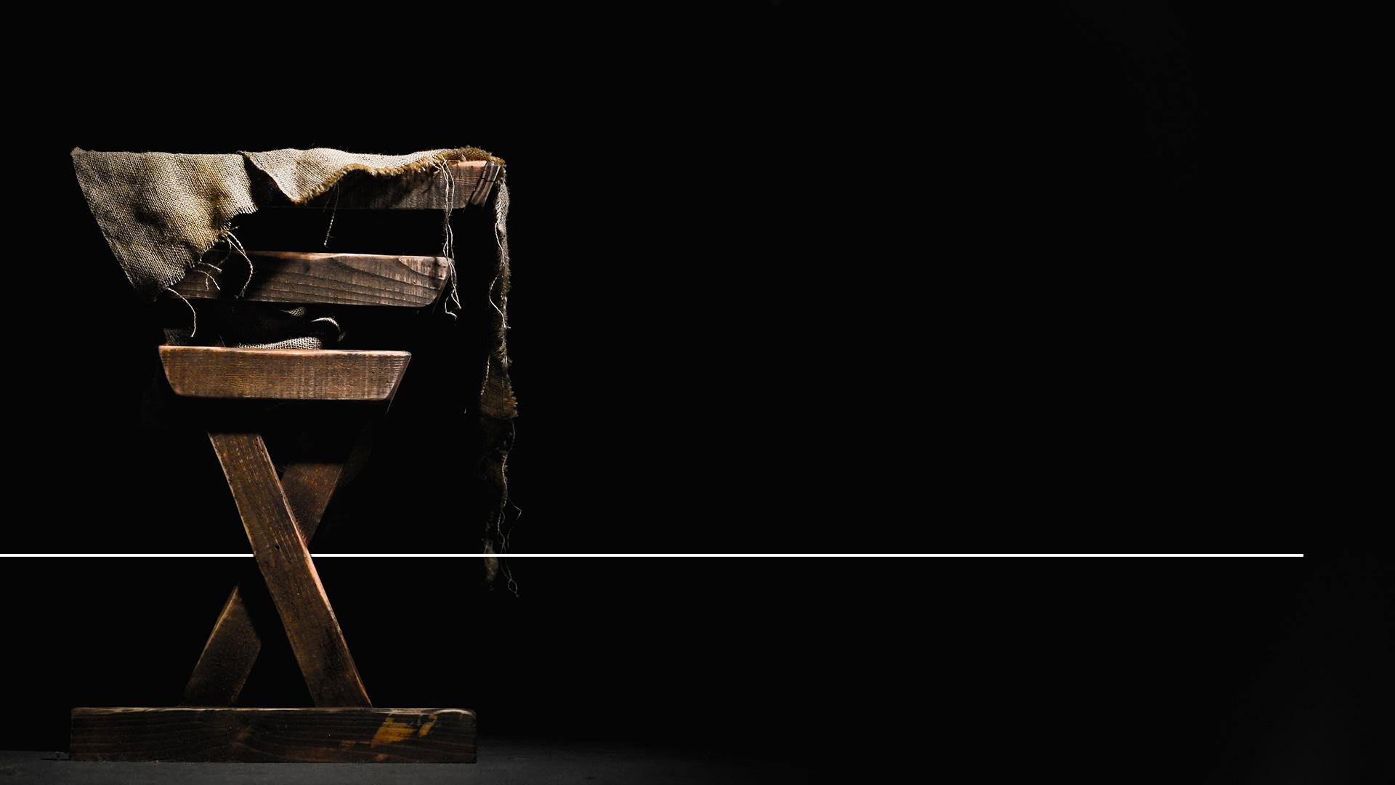
„I porodila svého prvorozeného syna, zavinula jej do plenek a položila do jeslí, protože se pro ně nenašlo místo pod střechou.“
Lukáš 2,7
Notes:
„I porodila svého prvorozeného syna, zavinula jej do plenek a položila do jeslí, protože se pro ně nenašlo místo pod střechou.“(Lukáš 2,7) Ježíš byl více než jen dobrý muž, více než jen učitel etiky, více než jen morální filosof. Byl Božím Synem. Narodil se panně, jak to předpověděl Izajáš a narodil se v Betlémě, jak to předpověděl Micheáš.
‹#›

Slide 17
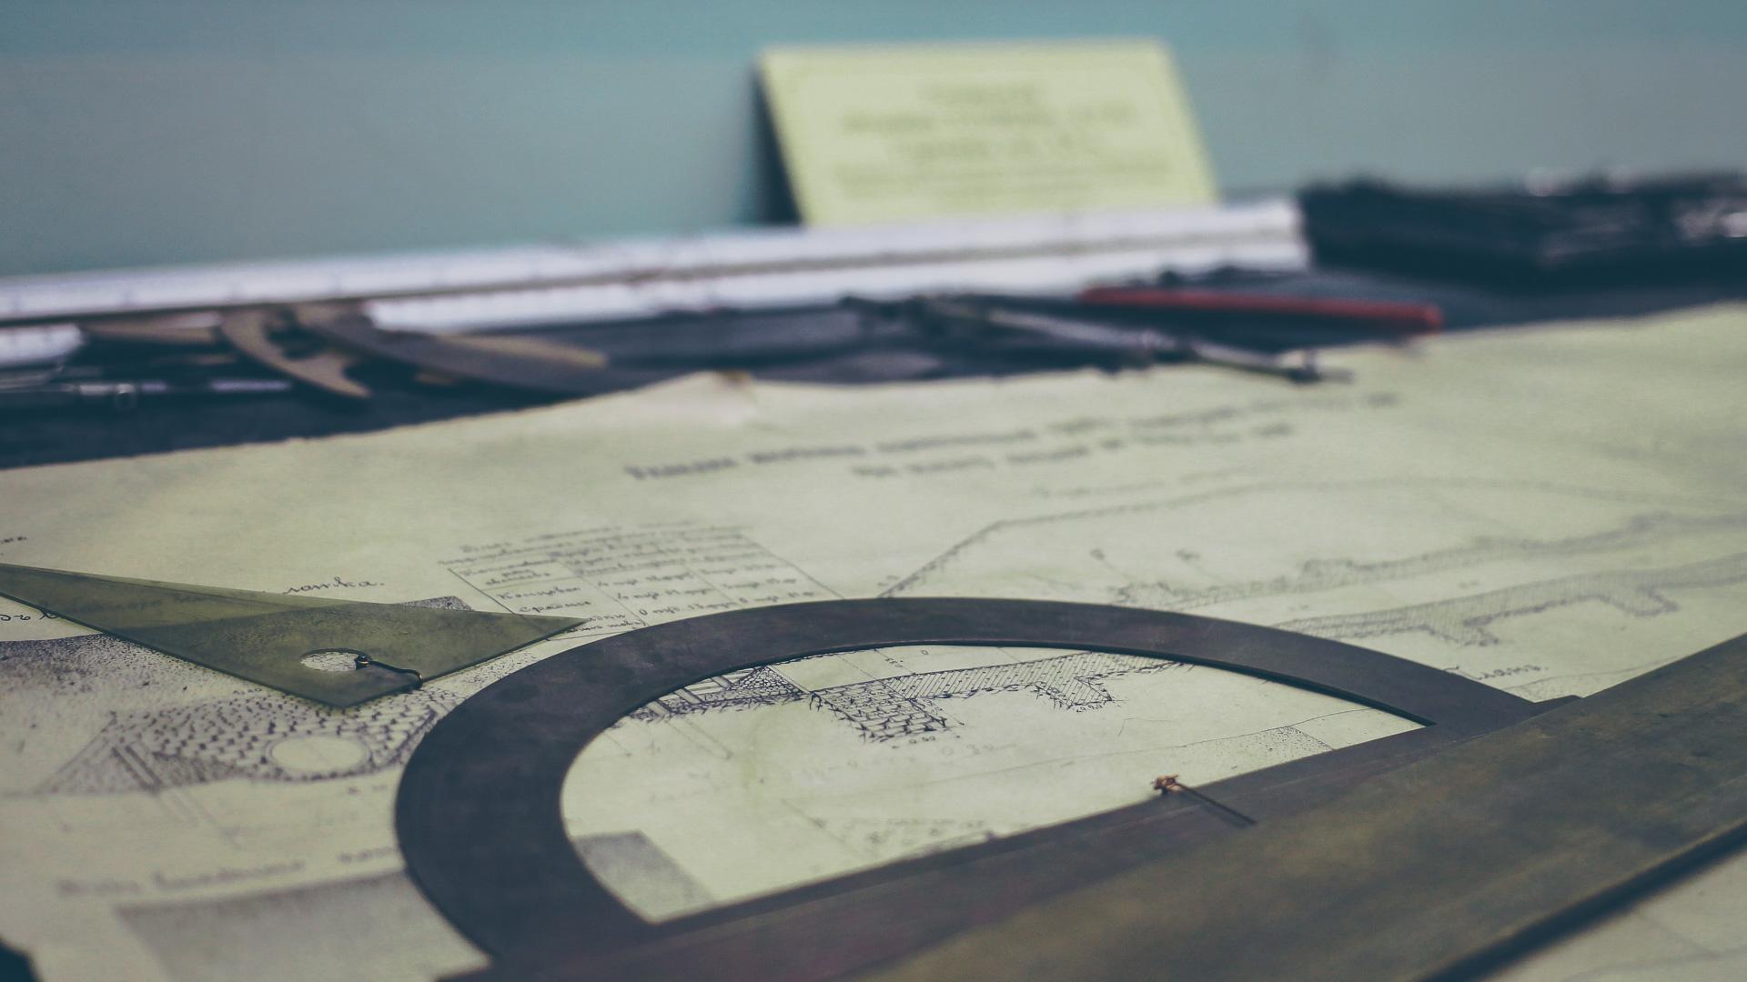
Notes:
Proč Bible jasně zjevuje detaily z Kristova života stovky let předtím, než se staly? Proč Bůh chtěl, aby se tato proroctví tak přesně a doslova naplnila? Když na počátku Adam s Evou zhřešili a stali se tak hříšnými, Bůh musel něco udělat. Vytvořil plán, aby zachránil lidskou rasu. V jeho plánu byl zahrnut příchod Ježíše – jeho Syna – na tuto zem, kde žil dokonalým životem a sám se obětoval a zemřel místo nás za naše hříchy. Říká se tomu PLÁN SPASENÍ. Ale tento plán nás nemůže zachránit, dokud ho nepoznáme a nepřijmeme. Bůh nám dal proroctví, abychom Ježíše poznali a uvěřili, že je Spasitelem světa.
‹#›

Slide 18
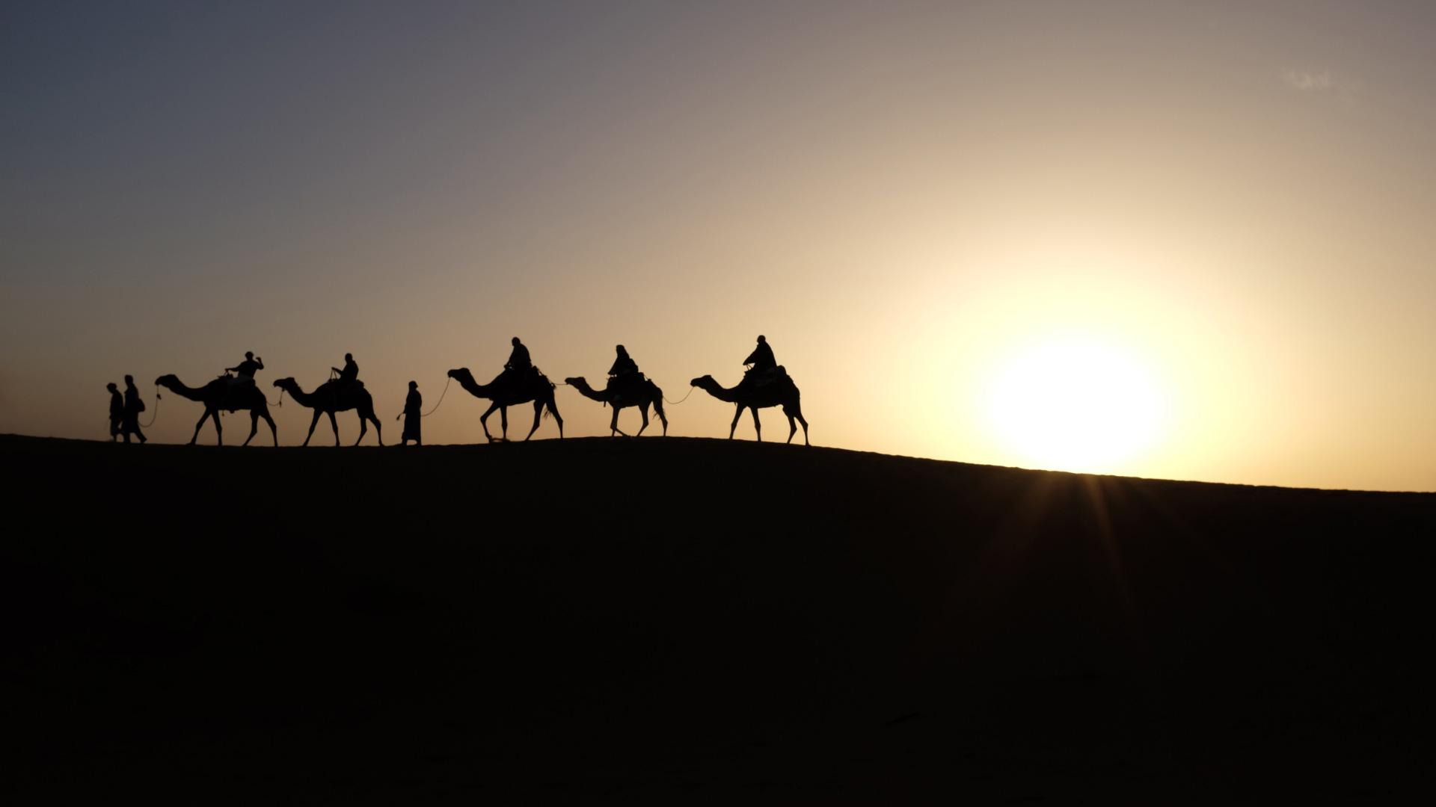
Notes:
V čase, kdy se blížilo Ježíšovo narození několik mudrců z východu pečlivě studovalo proroctví Starého zákona. Pochopili proroctví o velkém Zachránci, který má přijít a věděli, že se má narodit právě teď. Když uviděli na nebi novou hvězdu, která je vedla směrem do Judska, poznali, že je to znamení o nově narozeném králi a vydali se na cestu za novým králem. Krátce poté, co se Ježíš narodil, přišli tito mudrci z Východu do Betléma, kam je vedla hvězda a našli tam ve chlévě malého Ježíše. Poklonili se mu a vzdali mu úctu.
‹#›

Slide 19
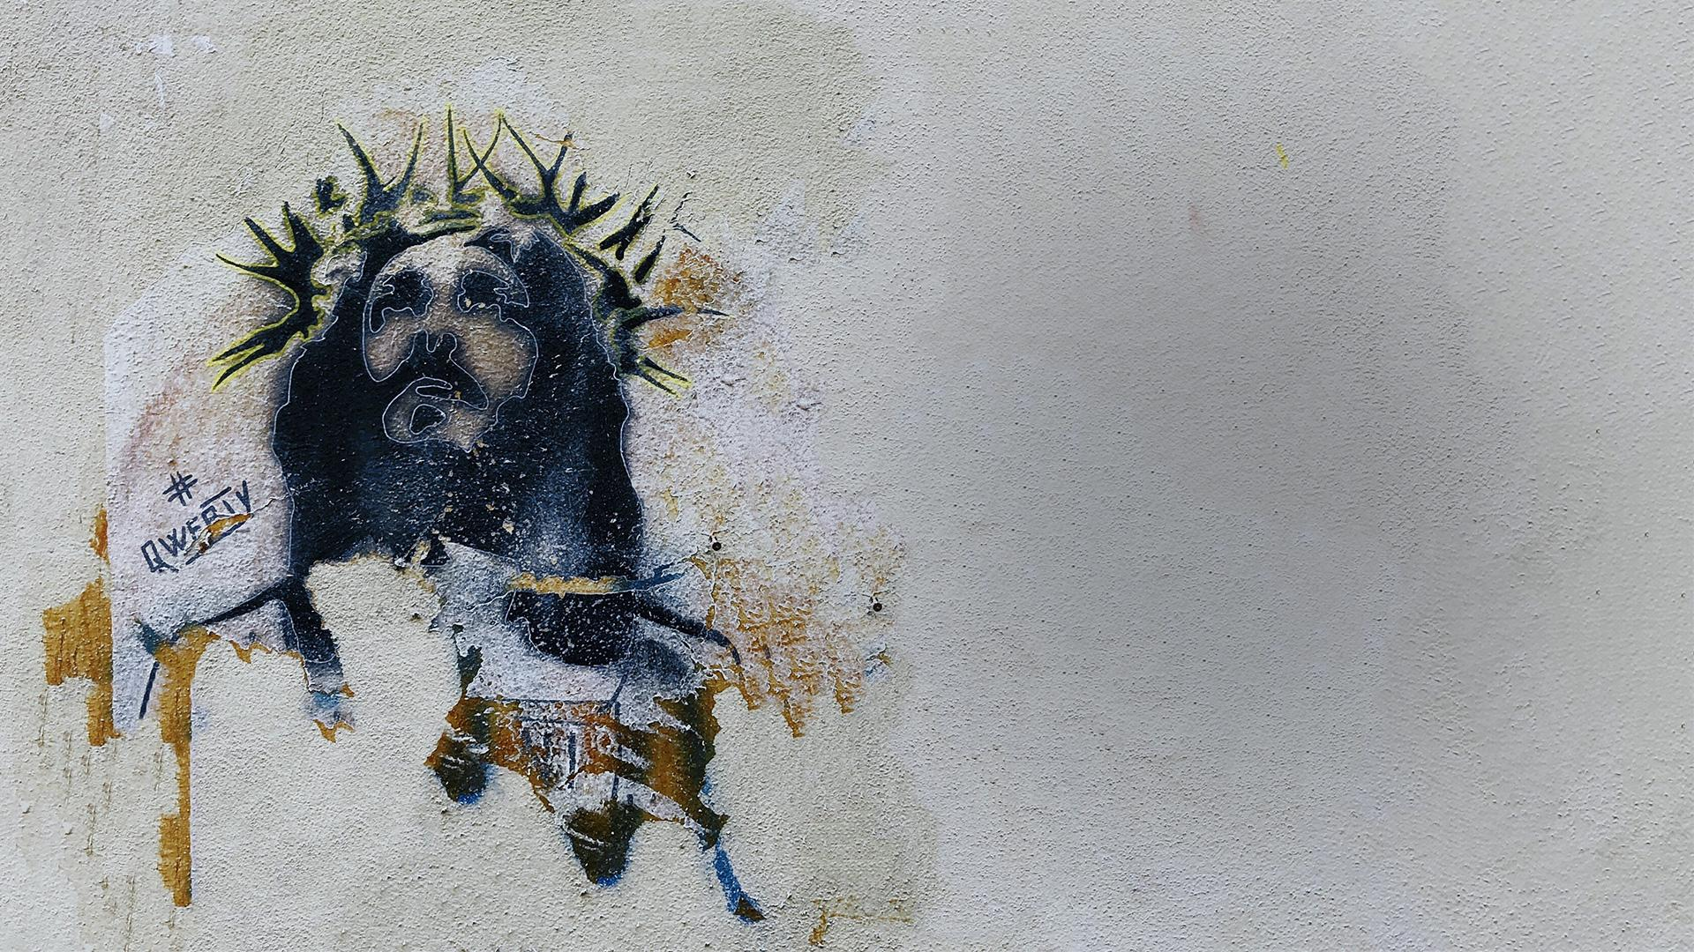
„SYN BOŽÍ“
Notes:
Tak začal vskutku pozoruhodný Ježíšův život. I přesto, že byl Bohem, žil na zemi jako pokorný, tvrdě pracující a obětavý služebník. Všimněme si, jak apoštol Pavel popisuje jeho obětavost:
‹#›

Slide 20
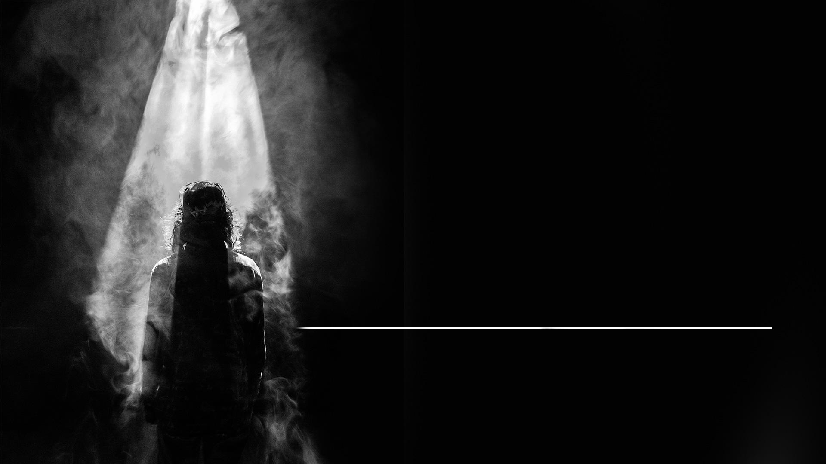
„Způsobem bytí byl roven Bohu, a přece na své rovnosti nelpěl...“
Filipským 2,6
Notes:
„Způsobem bytí byl roven Bohu, a přece na své rovnosti nelpěl...“ (Filipským 2,6)
‹#›

Slide 21
„...nýbrž sám sebe zmařil, vzal na sebe způsob služebníka, stal se jedním z lidí. A v podobě člověka…“
Filipským 2,7
Notes:
„...nýbrž sám sebe zmařil, vzal na sebe způsob služebníka, stal se jedním z lidí. A v podobě člověka...“ (Filipským 2,7)
‹#›

Slide 22
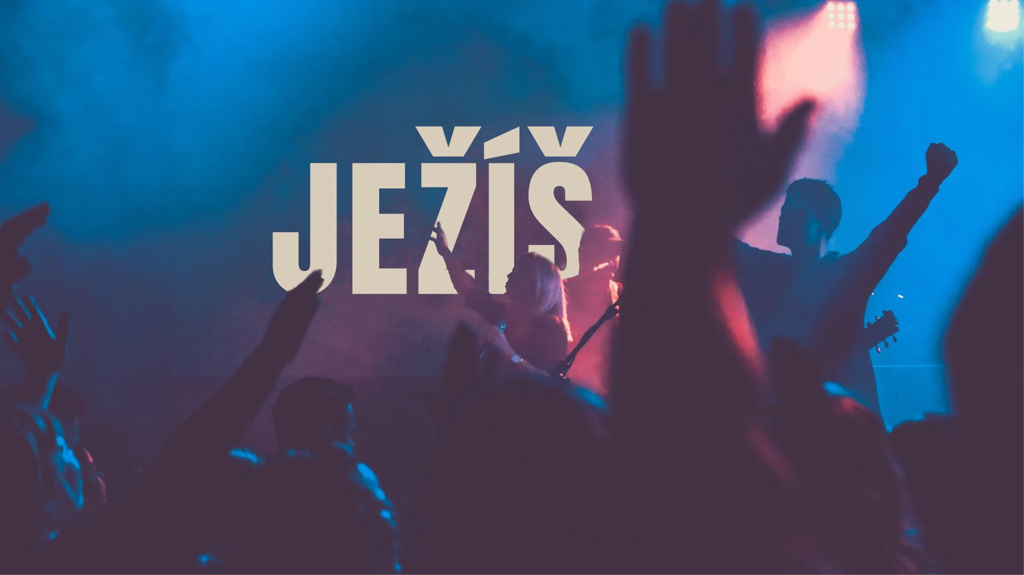
Notes:
Ježíš se stal někým jako my, aby mohl být každému z nás příkladem pro život na této zemi. Přišel nám představit skutečný charakter milujícího nebeského Otce. Ježíš prožil svůj život na naší zemi v dokonalé čistotě, spravedlnosti, bezhříšnosti a poslušnosti Božích přikázání. Jeho chování bylo motivováno láskou k Bohu i láskou k člověku. On nenaplnil dávná proroctví pouze svým narozením a životem – ale i svou smrtí, když zemřel za hříchy každého z nás, aby lidé vírou v Něho mohli získat věčný život.
‹#›

Slide 23
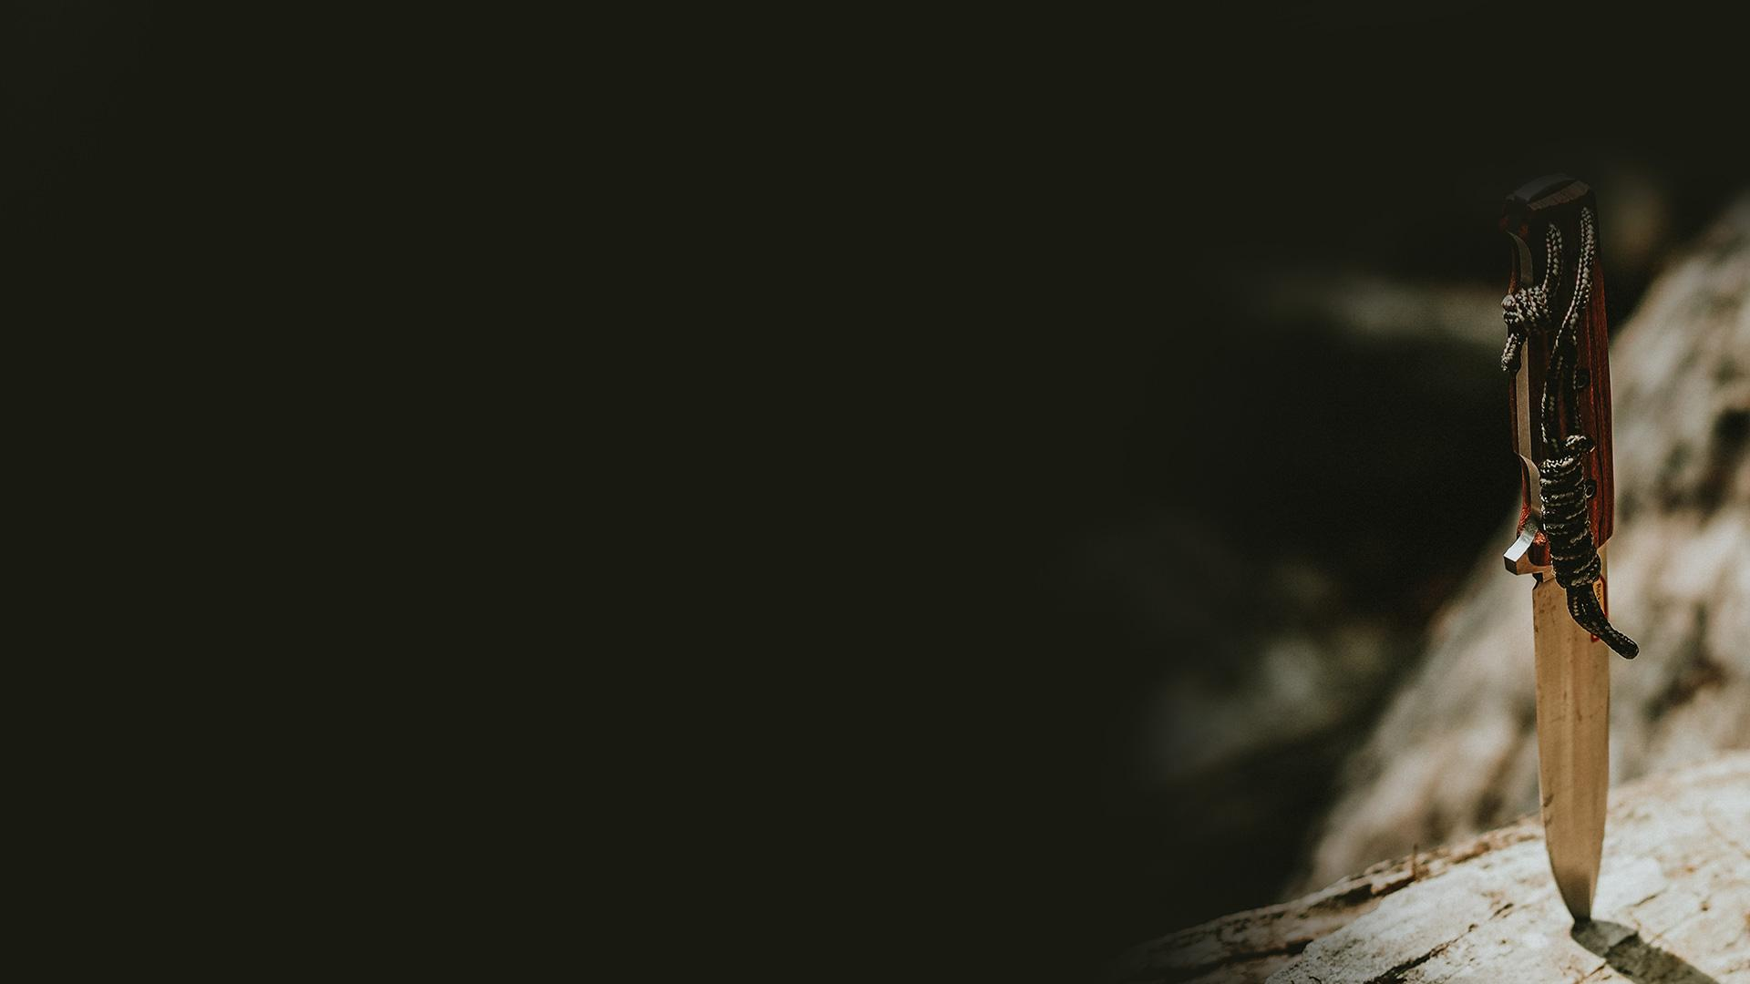
DŮKAZY DOKAZUJÍCÍ, ŽE JEŽÍŠ JE MESIÁŠ:
1. Jeho zázračné narození
2. Místo jeho narození
3. Jeho zrazení nejbližšími
Notes:
Dalším důkazem je ZPŮSOBM, JAKÝM BYL JEŽÍŠ ZRAZEN. Vezměme si například situaci, kdy byl zrazen Jidášem. Tento děj byl do detailu předpovězen žalmistou.
‹#›

Slide 24
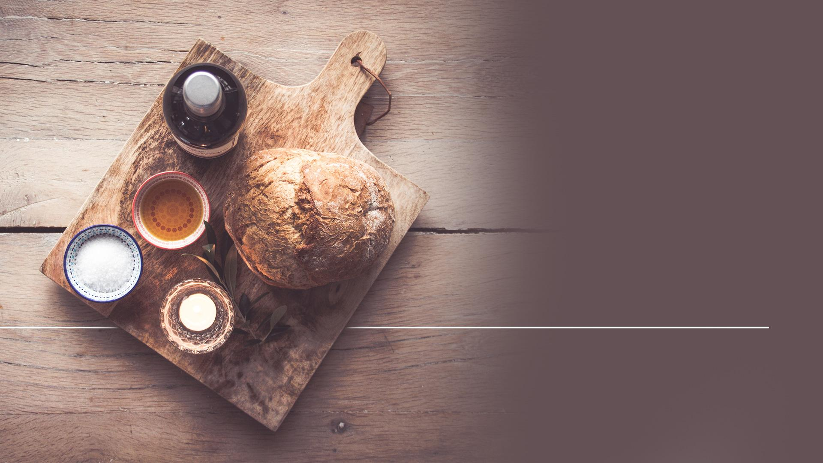
„I ten, s nímž jsem žil v pokoji a jemuž jsem důvěřoval, ten, jenž můj chléb jedl, vypíná se nade mne a zvedá patu.“
Žalmy 41,10
Notes:
„I ten, s nímž jsem žil v pokoji a jemuž jsem důvěřoval, ten, jenž můj chléb jedl, vypíná se nade mne a zvedá patu.“(Žalmy 41,10) Když seděli učedníci s Ježíšem u Poslední večeře, zeptal se Petr Ježíše, kdo jej zradí. On mu odpověděl:
‹#›

Slide 25
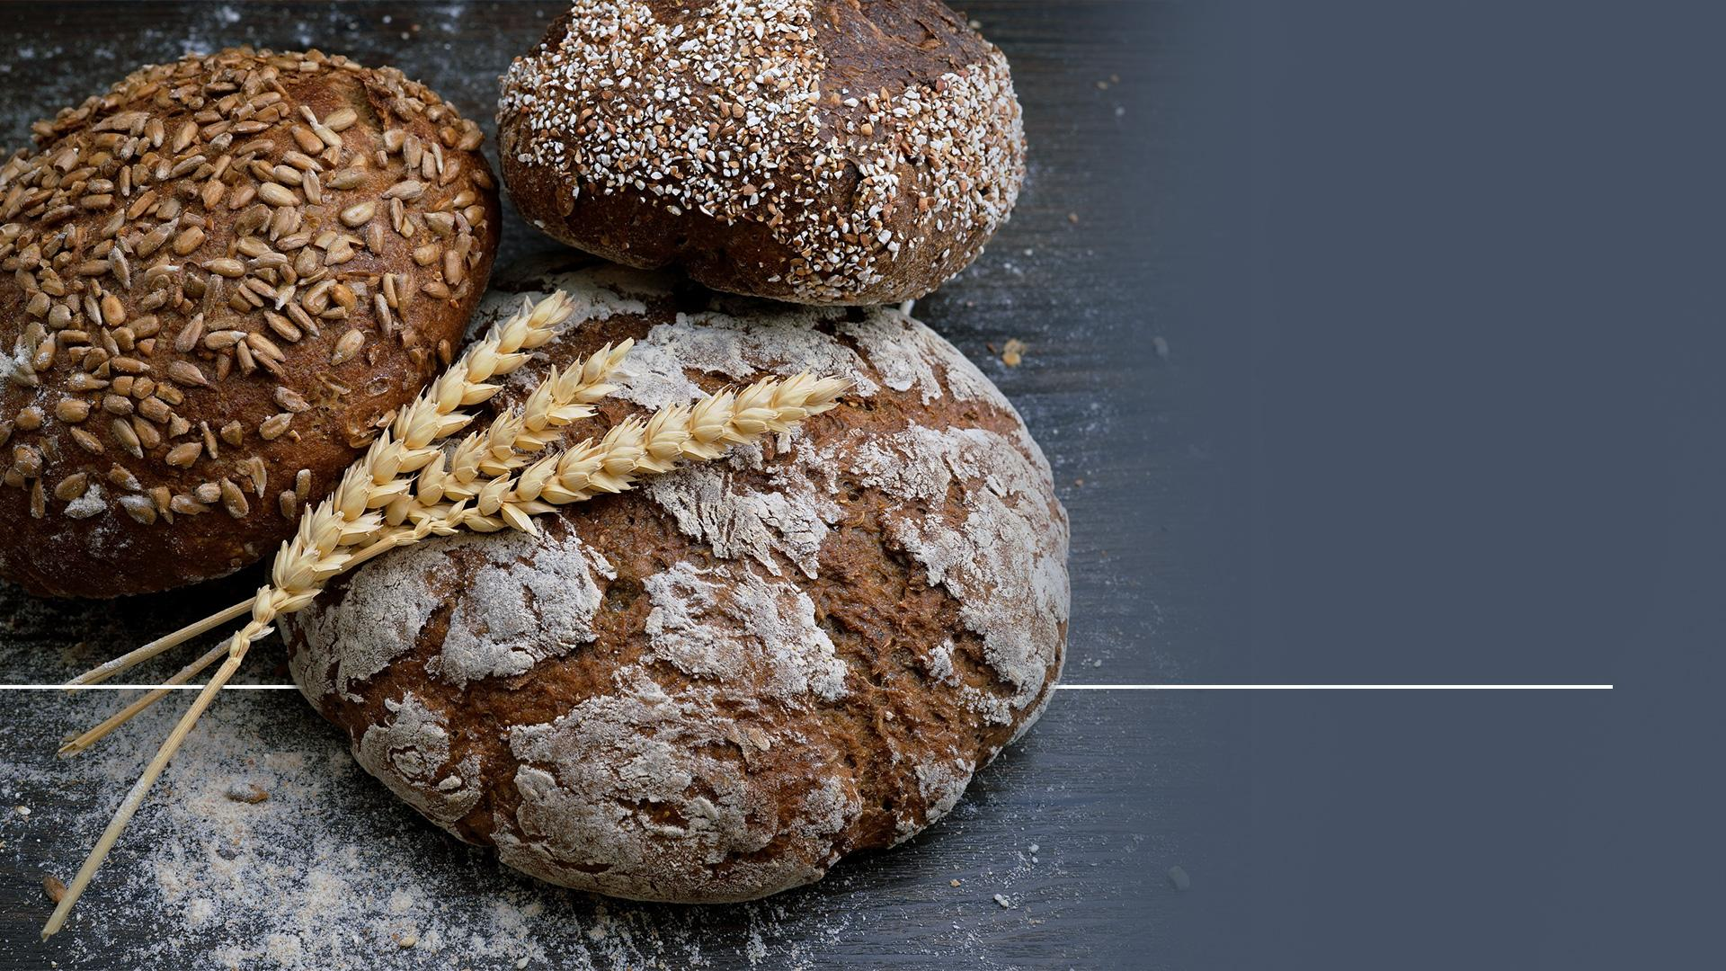
„Je to ten pro koho omočím tuto skývu chleba a podám mu ji.“
Jan 13,26
Notes:
„Je to ten pro koho omočím tuto skývu chleba a podám mu ji.“(Jan 13,26) Přesně tak, jak to proroctví předpovědělo, byl to jeden z Ježíšových nejbližších, kdo jej zradil a vydal na smrt.
‹#›

Slide 26
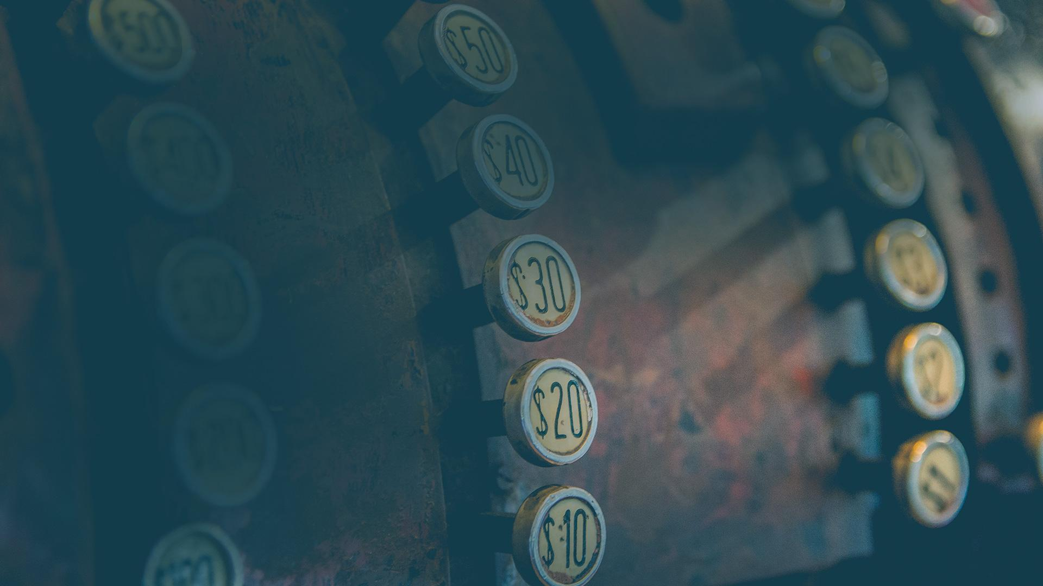
DŮKAZY DOKAZUJÍCÍ, ŽE JEŽÍŠ JE MESIÁŠ:
1. Jeho zázračné narození
2. Místo jeho narození
3. Jeho zrazení nejbližšími
4. Výše odměny pro zrádce
Notes:
Ale Písmo (Bible) bylo ohledně jeho zrazení ještě konkrétnější, dokonce zaznamenalo i detail, jak vysoká byla výše odměny pro zrádce!
‹#›

Slide 27
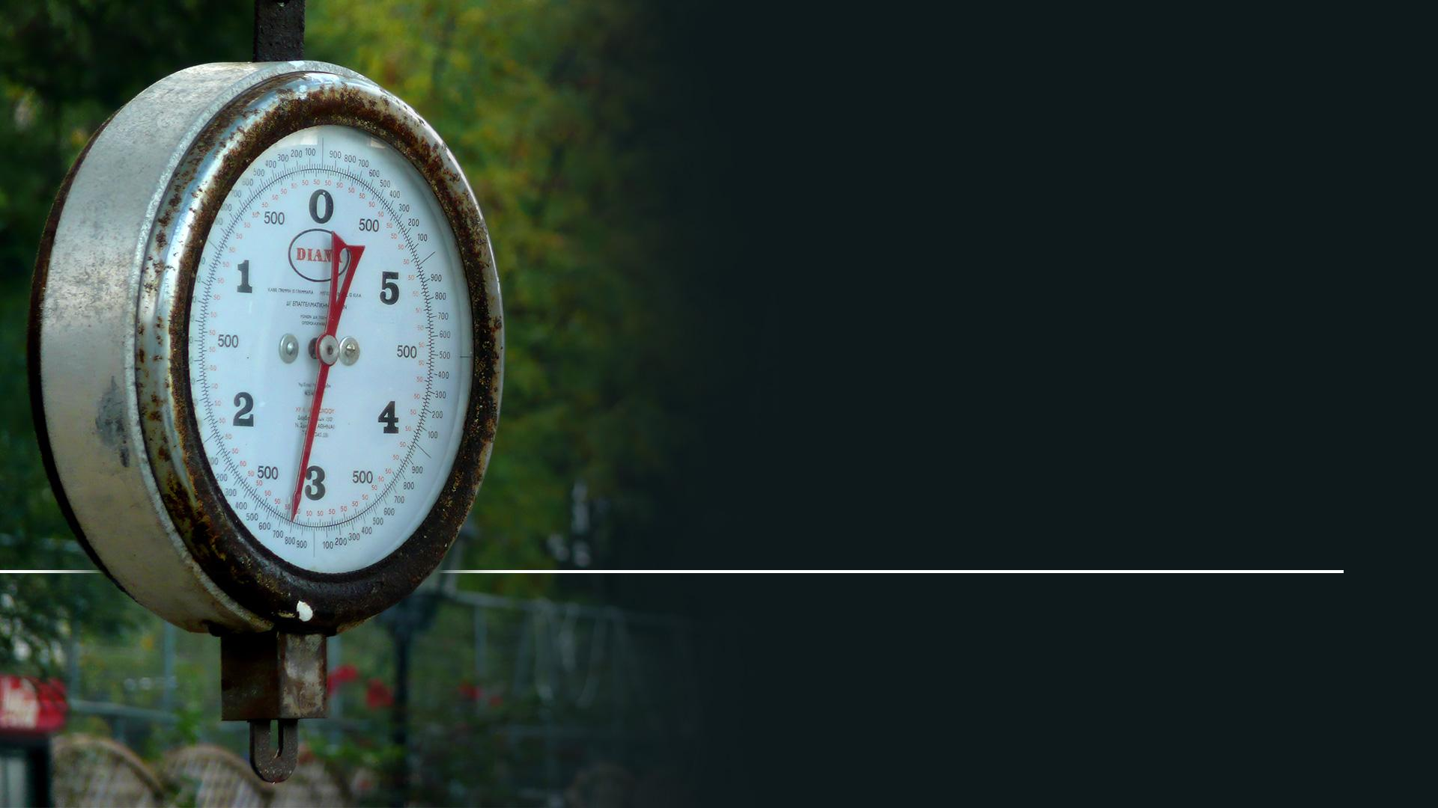
„Tu mi odvážili jako mzdu třicet šekelů stříbra.“
Zacharjáš 11,12
Notes:
„Tu mi odvážili jako mzdu třicet šekelů stříbra.“(Zacharjáš 11,12) V Novém zákoně je zaznamenáno, že se i toto proroctví přesně naplnilo.
‹#›

Slide 28
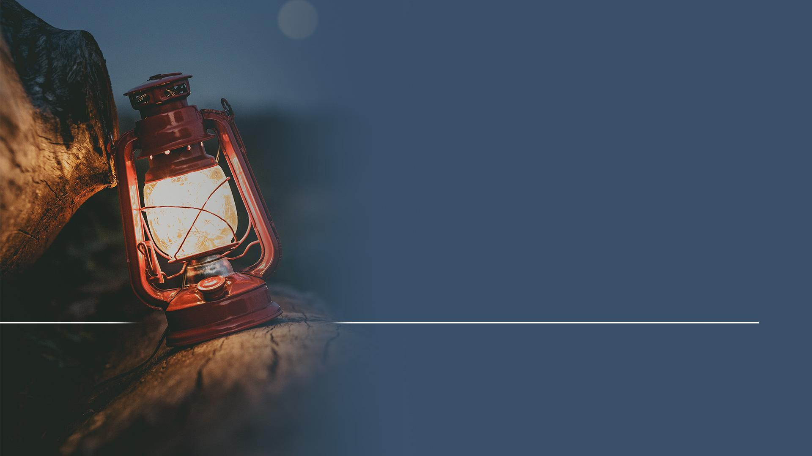
„Tehdy šel jeden z dvanácti, jménem Jidáš Iškariotský, k velekněžím...“
Matouš 26,14
Notes:
Tehdy šel jeden z dvanácti, jménem Jidáš Iškariotský, k velekněžím...“(Matouš 26,14)
‹#›

Slide 29
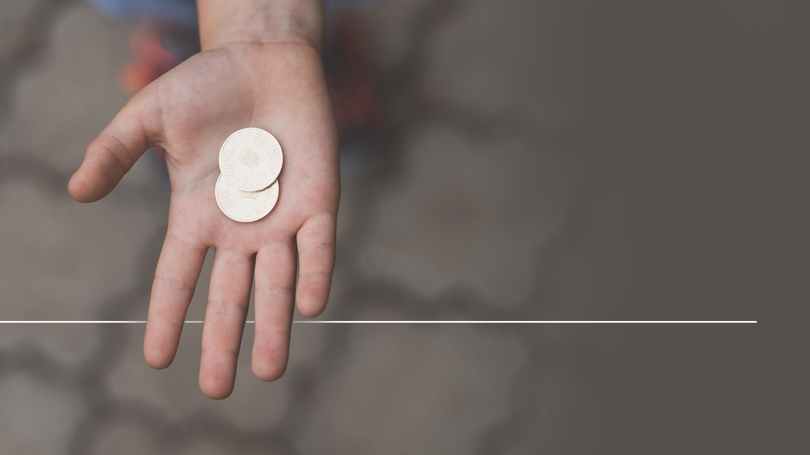
„...a řekl: ‚Co mi dáte? Já vám ho zradím.‘ Oni mu určili třicet stříbrných.“
Matouš 26,15
Notes:
„...a řekl: ‚Co mi dáte? Já vám ho zradím.‘ Oni mu určili třicet stříbrných.“(Matouš 26,15)
‹#›

Slide 30
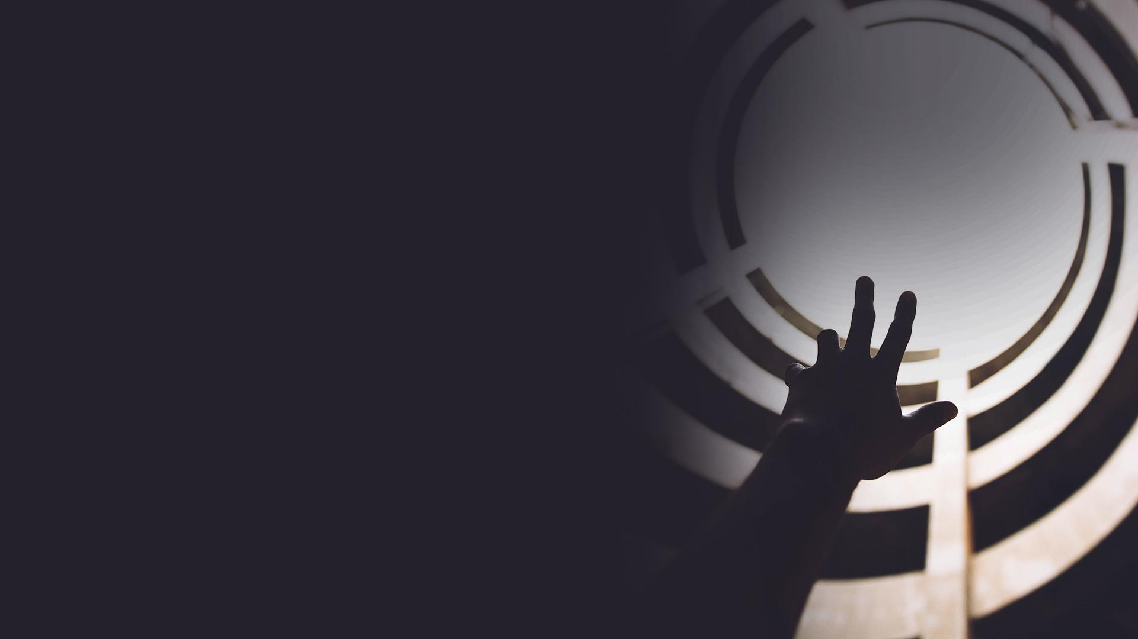
DŮKAZY DOKAZUJÍCÍ, ŽE JEŽÍŠ JE MESIÁŠ:
5. Byl bit a ponižován
Notes:
Stejně tak bylo předpovězeno i kruté zacházení. BYL BIT A PONIŽOVÁN.
‹#›

Slide 31
„Nastavuji záda těm, kteří mě bijí, a své líce těm, kdo rvou mé vousy, neukrývám svou tvář před potupami a popliváním.“
Izajáš 50,6
Notes:
„Nastavuji záda těm, kteří mě bijí, a své líce těm, kdo rvou mé vousy, neukrývám svou tvář před potupami a popliváním.“(Izajáš 50,6) Stalo se to? Splnilo se i toto proroctví?
‹#›

Slide 32
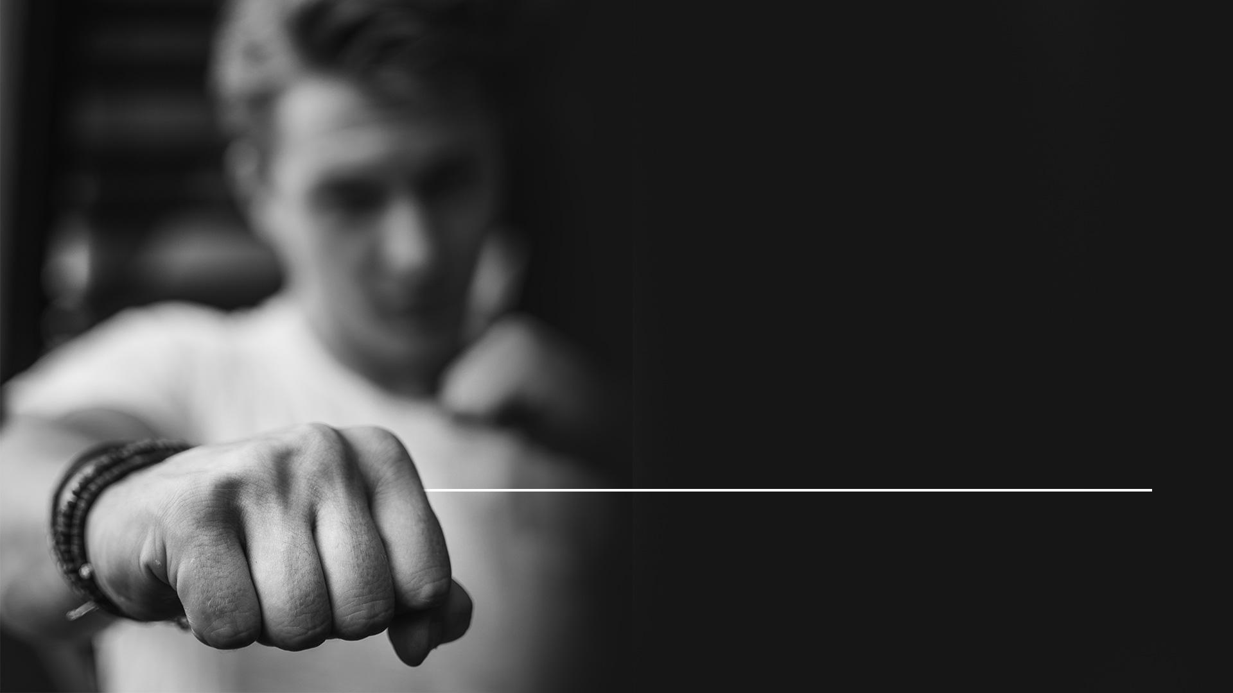
„Pak mu plivali do obličeje, bili ho po hlavě, někteří ho tloukli do tváře...“
Matouš 26,67
Notes:
„Pak mu plivali do obličeje, bili ho po hlavě, někteří ho tloukli do tváře...“(Matouš 26,67) Takže ano, splnilo.
‹#›

Slide 33
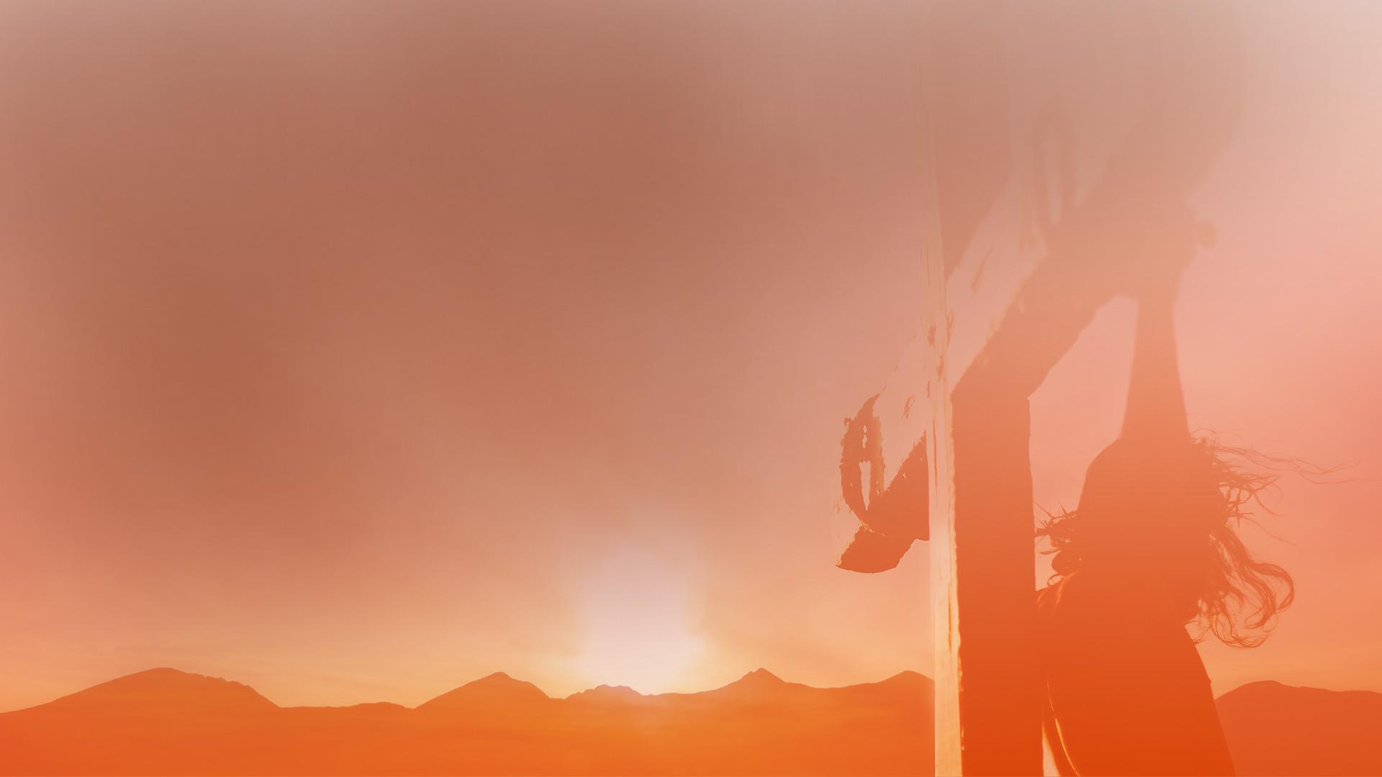
DŮKAZY DOKAZUJÍCÍ, ŽE JEŽÍŠ JE MESIÁŠ:
5. Byl bit a ponižován
6. Byly mu probodeny ruce a nohy
Notes:
Starozákonní proroci popsali také způsob, jakým bude usmrcen. BYLY MU PROBODENY RUCE A NOHY.
‹#›

Slide 34
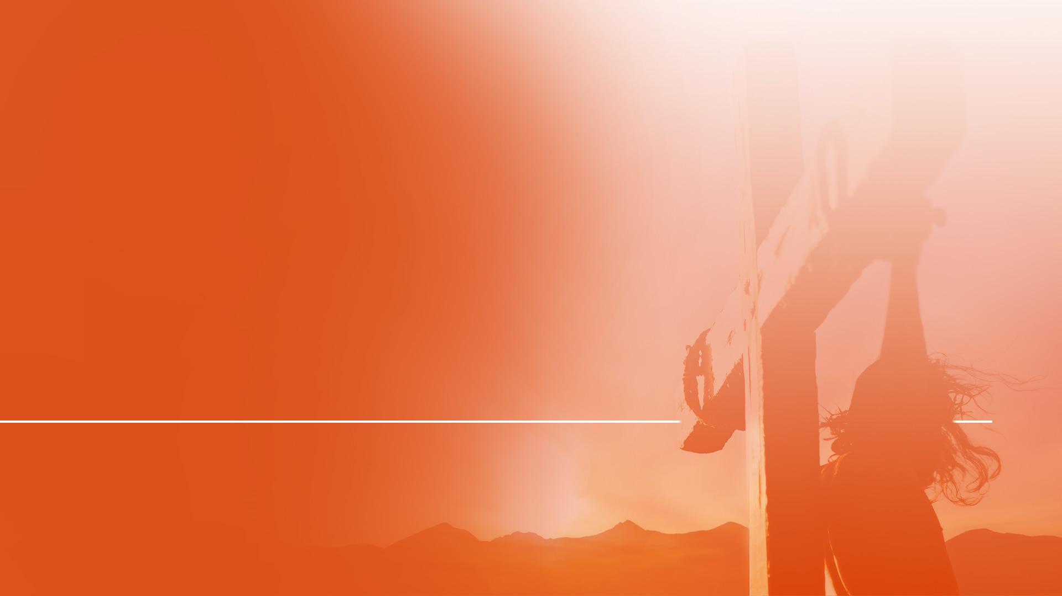
„Ruce i nohy mi probodli...“
Žalmy 22,17
Notes:
„Ruce i nohy mi probodli...“(Žalmy 22,17 B21) Po Kristově vzkříšení, jeden z Jeho učedníků, Tomáš, pochyboval o možnosti, že by Ježíš mohl být skutečně vzkříšen a že Jeho ruce i nohy byly skutečně probodeny. Řekl:
‹#›

Slide 35
„Dokud neuvidím na jeho rukou stopy po hřebech a dokud nevložím do nich svůj prst a svou ruku do rány v jeho boku, neuvěřím.“
Jan 20,25
Notes:
„Dokud neuvidím na jeho rukou stopy po hřebech a dokud nevložím do nich svůj prst a svou ruku do rány v jeho boku, neuvěřím.“(Jan 20,25)
‹#›

Slide 36
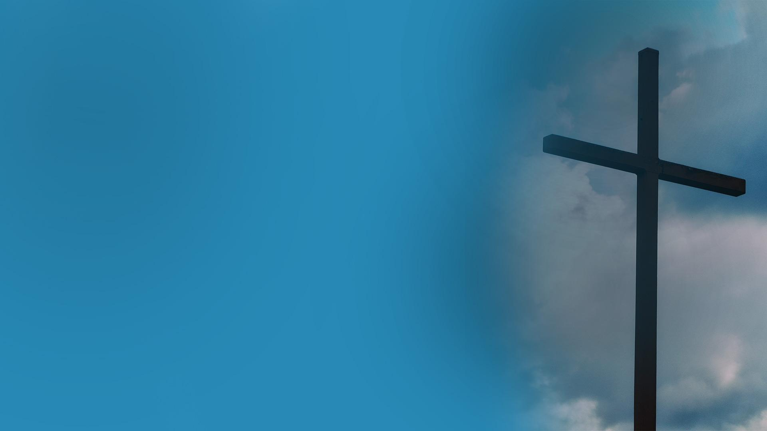
DŮKAZY DOKAZUJÍCÍ, ŽE JEŽÍŠ JE MESIÁŠ:
5. Byl bit a ponižován
6. Byly mu probodeny ruce a nohy
7. Byl považován za zločince
Notes:
Písmo také zjevuje, že při své smrti bude ztotožněn s hříšníky, jak to říká prorok Izajáš:
‹#›

Slide 37
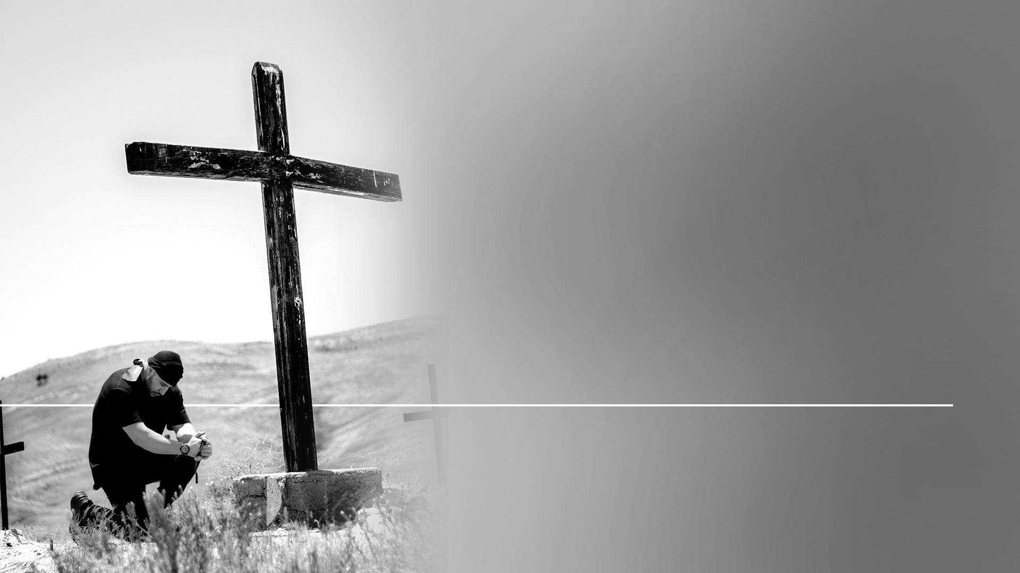
„...a byl počten mezi nevěrníky.“
Izajáš 53,12
Notes:
„...a byl počten mezi nevěrníky.“(Izajáš 53,12) Všimněte si, jak se proroctví o Kristu přesně naplnilo:
‹#›

Slide 38
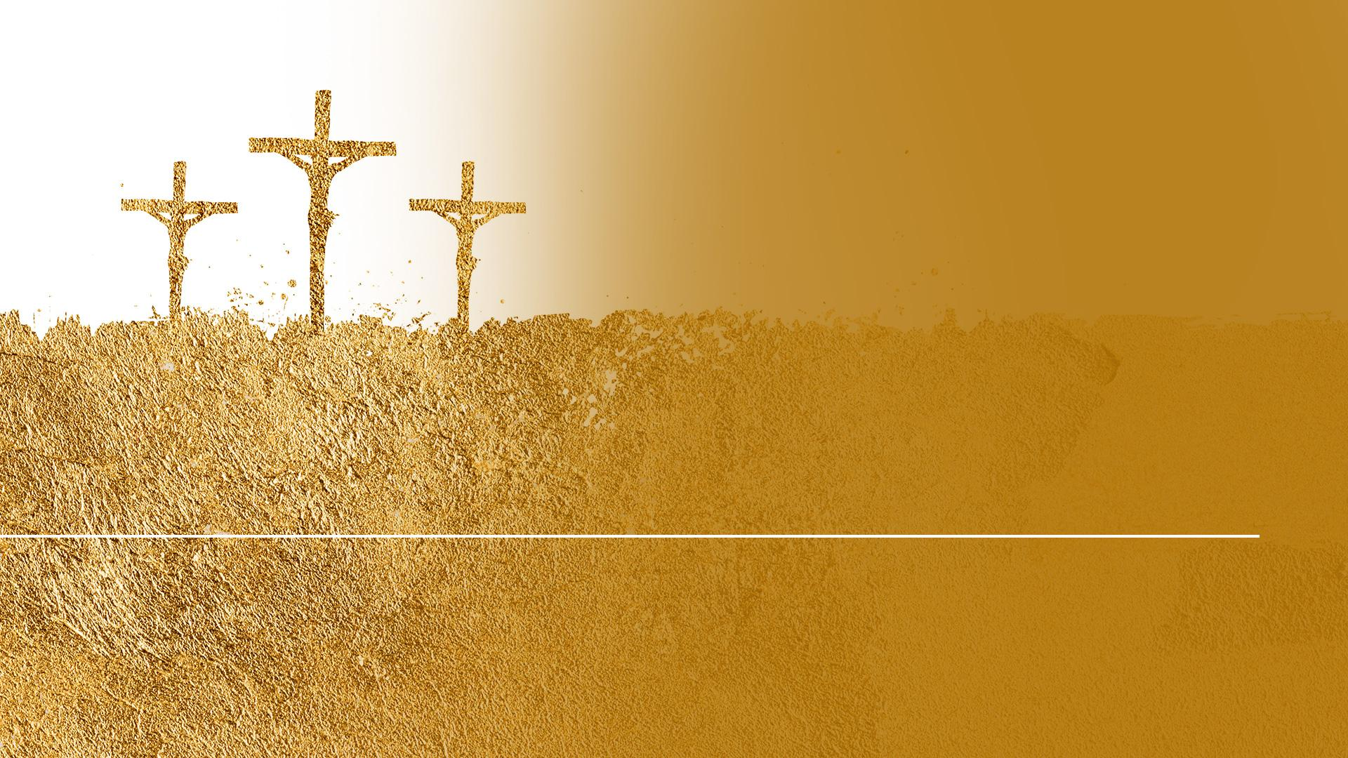
„S ním ukřižovali dva povstalce, jednoho po pravici a druhého po levici.“
Marek 15,27
Notes:
„S ním ukřižovali dva povstalce, jednoho po pravici a druhého po levici.“(Marek 15,27)
‹#›

Slide 39
Naplnilo se Písmo, které praví: „Byl započten mezi bezzákonné.“
Marek 15,28
Notes:
Naplnilo se Písmo, které praví: „Byl započten mezi bezzákonné.“(Marek 15,28 CSP)
‹#›

Slide 40
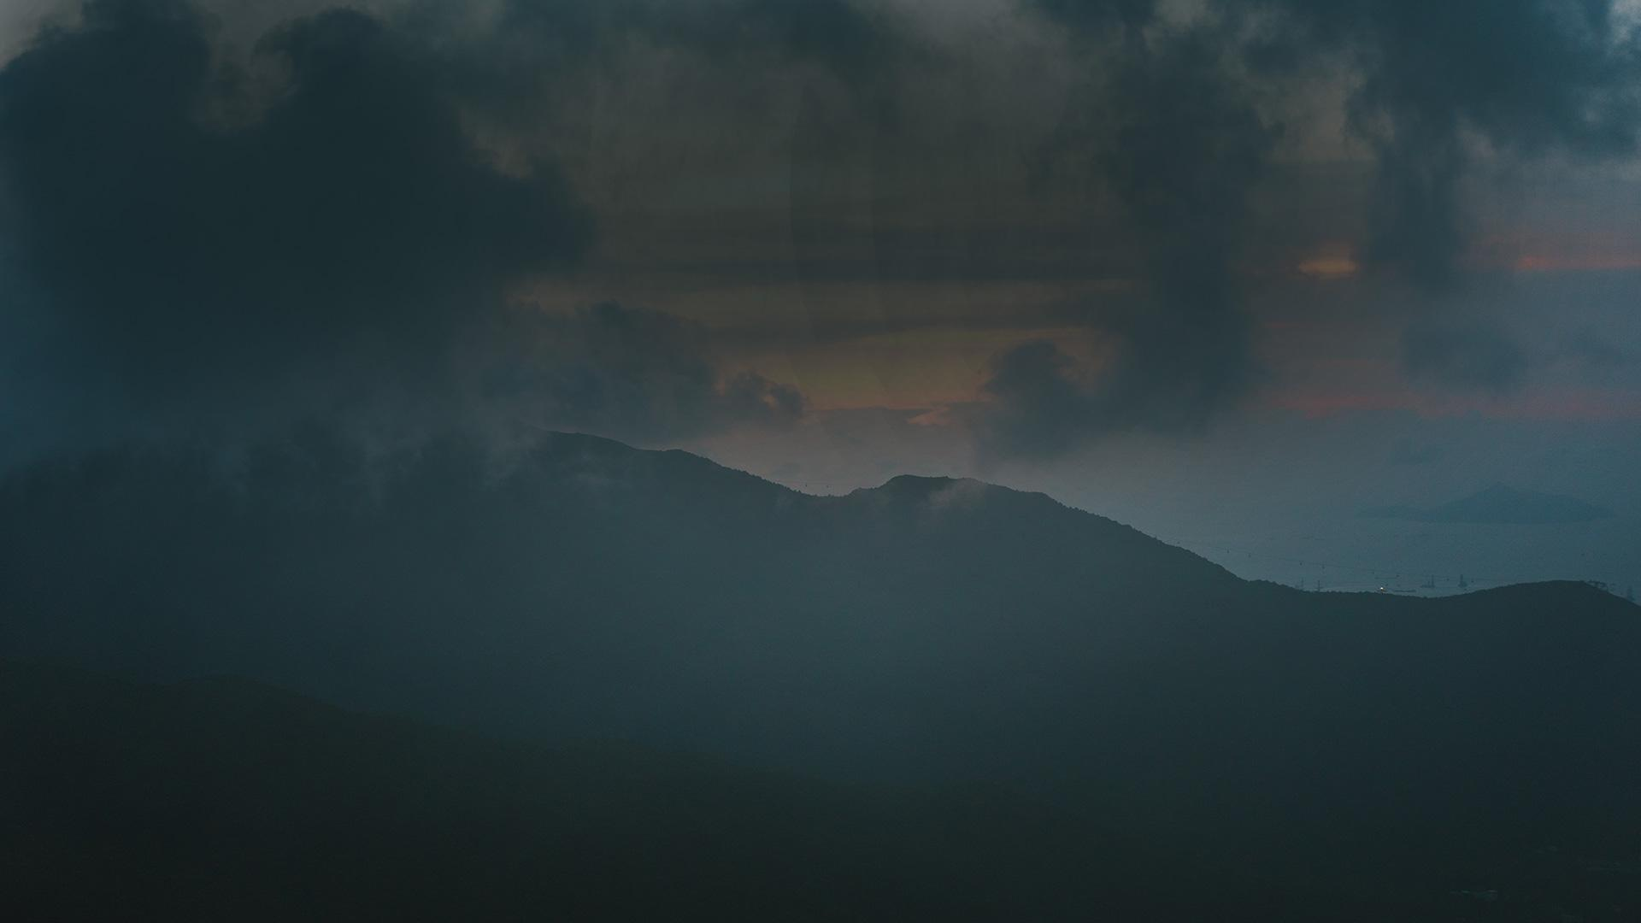
DŮKAZY DOKAZUJÍCÍ, ŽE JEŽÍŠ JE MESIÁŠ:
5. Byl bit a ponižován
6. Byly mu probodeny ruce a nohy
7. Byl považován za zločince
8. Losovali o Jeho oděv
Notes:
Dalším důkazem je losování o Jeho oděv. Král David řekl, co se stane s Ježíšovým oblečením tisíc let před smrtí Ježíše.
‹#›

Slide 41
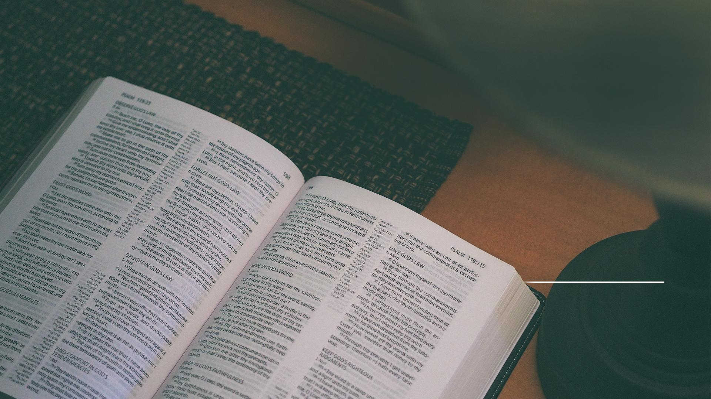
„Dělí se o mé roucho, losují o můj oděv.“
Žalmy 22,19
Notes:
„Dělí se o mé roucho, losují o můj oděv.“(Žalmy 22,19) Je to až neuvěřitelně přesné! Římští vojáci, kteří dohlíželi na ukřižování, nejspíš netušili, co David napsal, ale jejich čin byl přesným naplněním proroctví.
‹#›

Slide 42
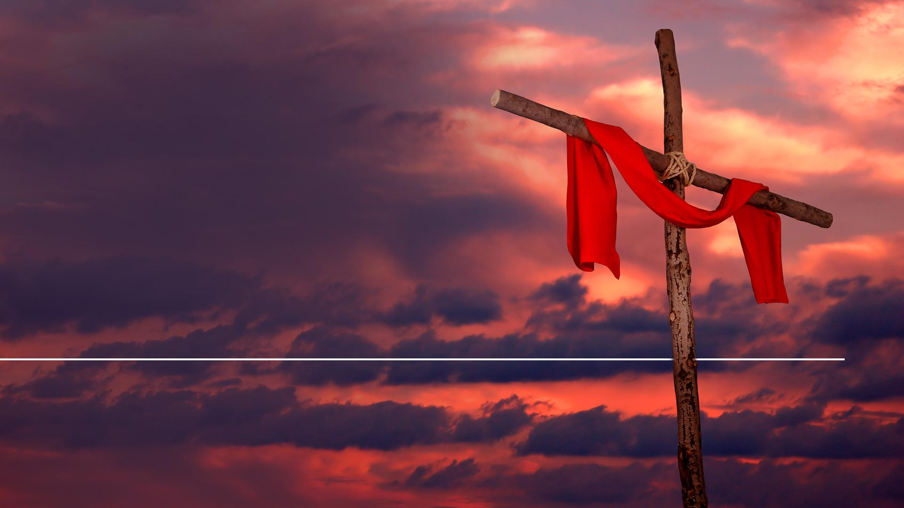
„Když vojáci Ježíše ukřižovali, vzali jeho šaty a rozdělili je na čtyři díly... Ten šat byl beze švů, od shora vcelku utkaný.“
Jan 19,23
Notes:
„Když vojáci Ježíše ukřižovali, vzali jeho šaty a rozdělili je na čtyři díly... Ten šat byl beze švů, od shora vcelku utkaný.“(Jan 19,23)
‹#›

Slide 43
„Řekli si mezi sebou: ‚Netrhejme jej, ale losujme o něj, čí bude!‘“
Jan 19,24
Notes:
„Řekli si mezi sebou: ‚Netrhejme jej, ale losujme o něj, čí bude!‘“(Jan 19,24)
‹#›

Slide 44
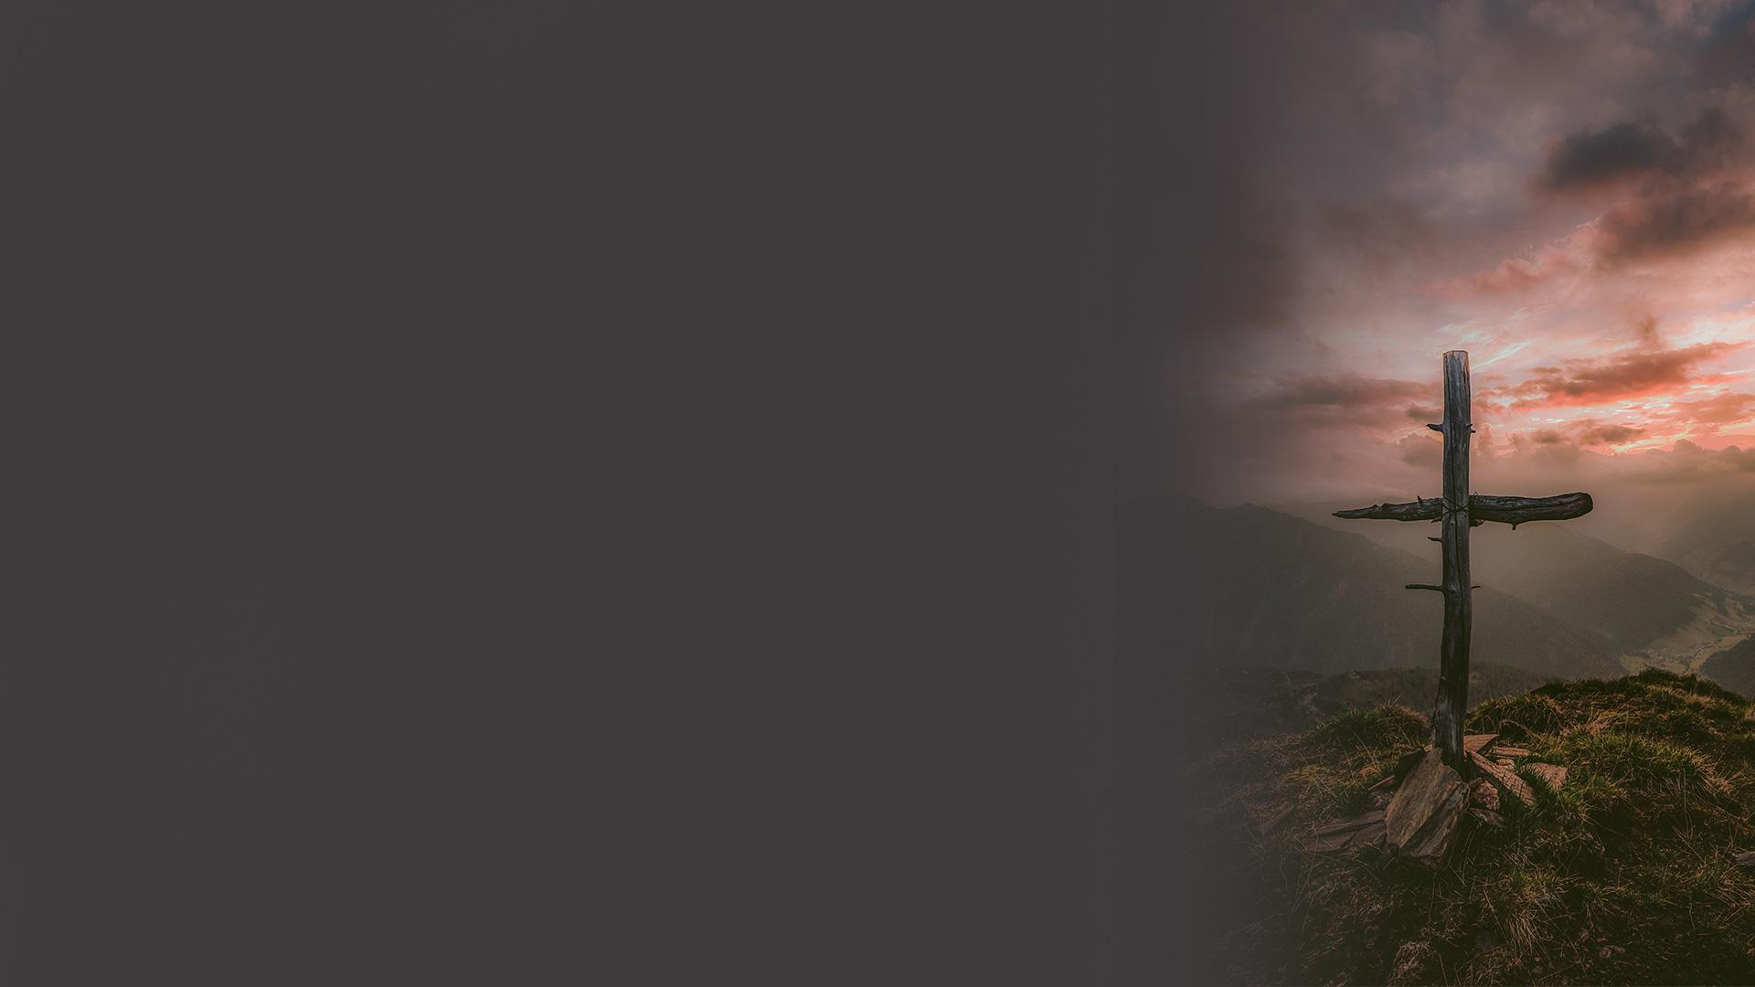
DŮKAZY DOKAZUJÍCÍ, ŽE JEŽÍŠ JE MESIÁŠ:
6. Byly mu probodeny ruce a nohy
7. Byl považován za zločince
8. Losovali o jeho oděv
9. Slova, která pronesl na kříži
Notes:
Dokonce i Ježíšova slova, když visel na kříži, byla žalmistou zaznamenána:
‹#›

Slide 45
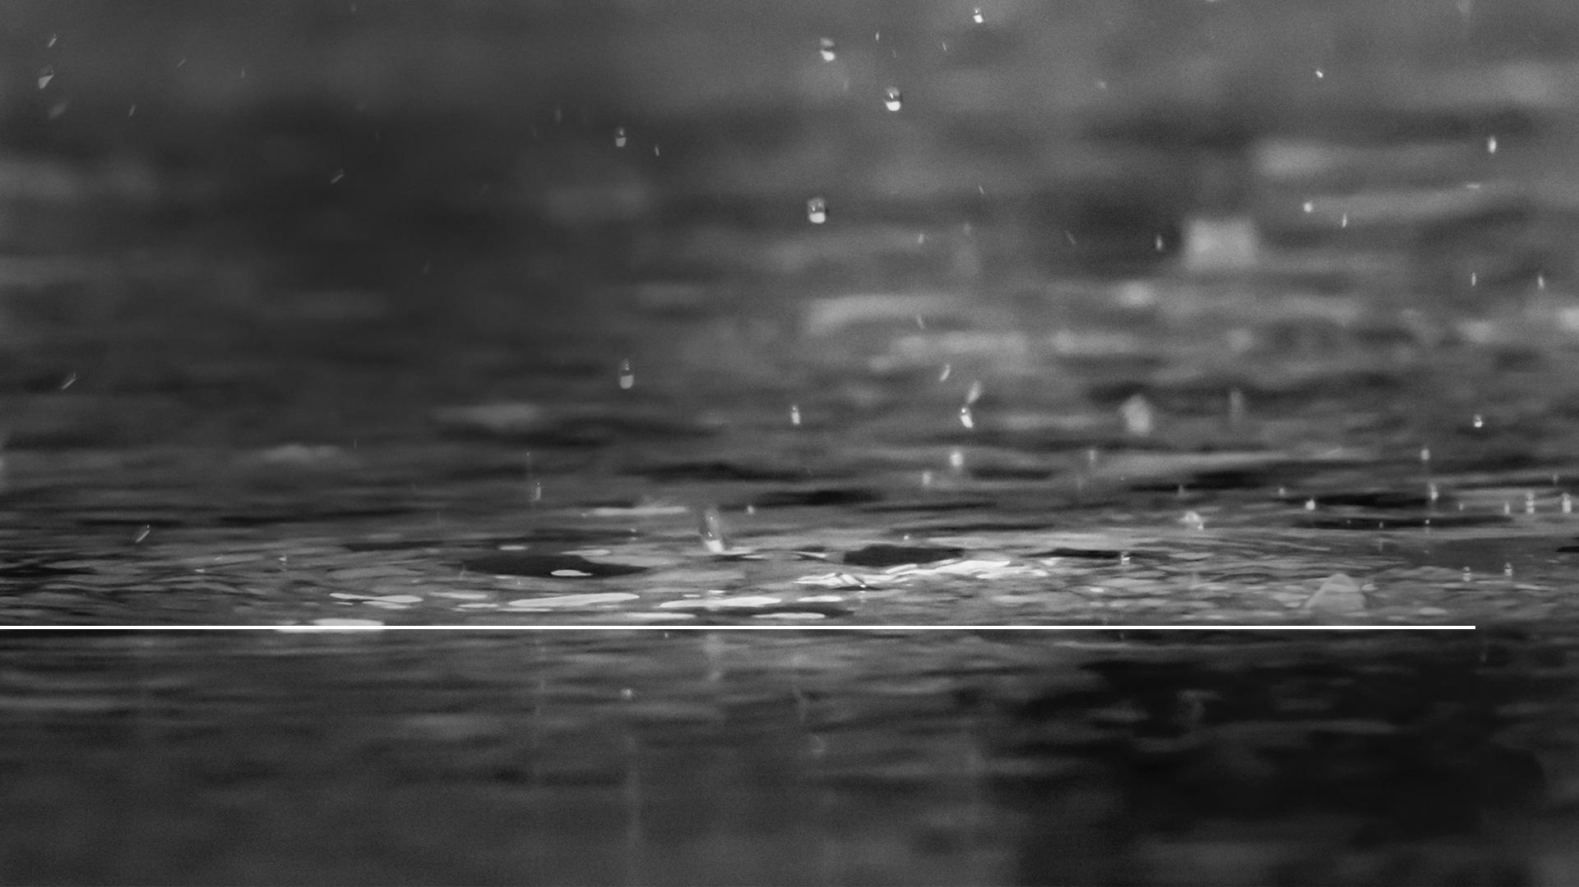
„Bože můj, Bože můj, proč jsi mě opustil?“
Žalmy 22,2
Notes:
„Bože můj, Bože můj, proč jsi mě opustil?“(Žalmy 22,2) Srovnejme tento starozákonní verš s Matoušem 27,46 a zjistíme, že právě tato slova Ježíš před smrtí pronesl:
‹#›

Slide 46
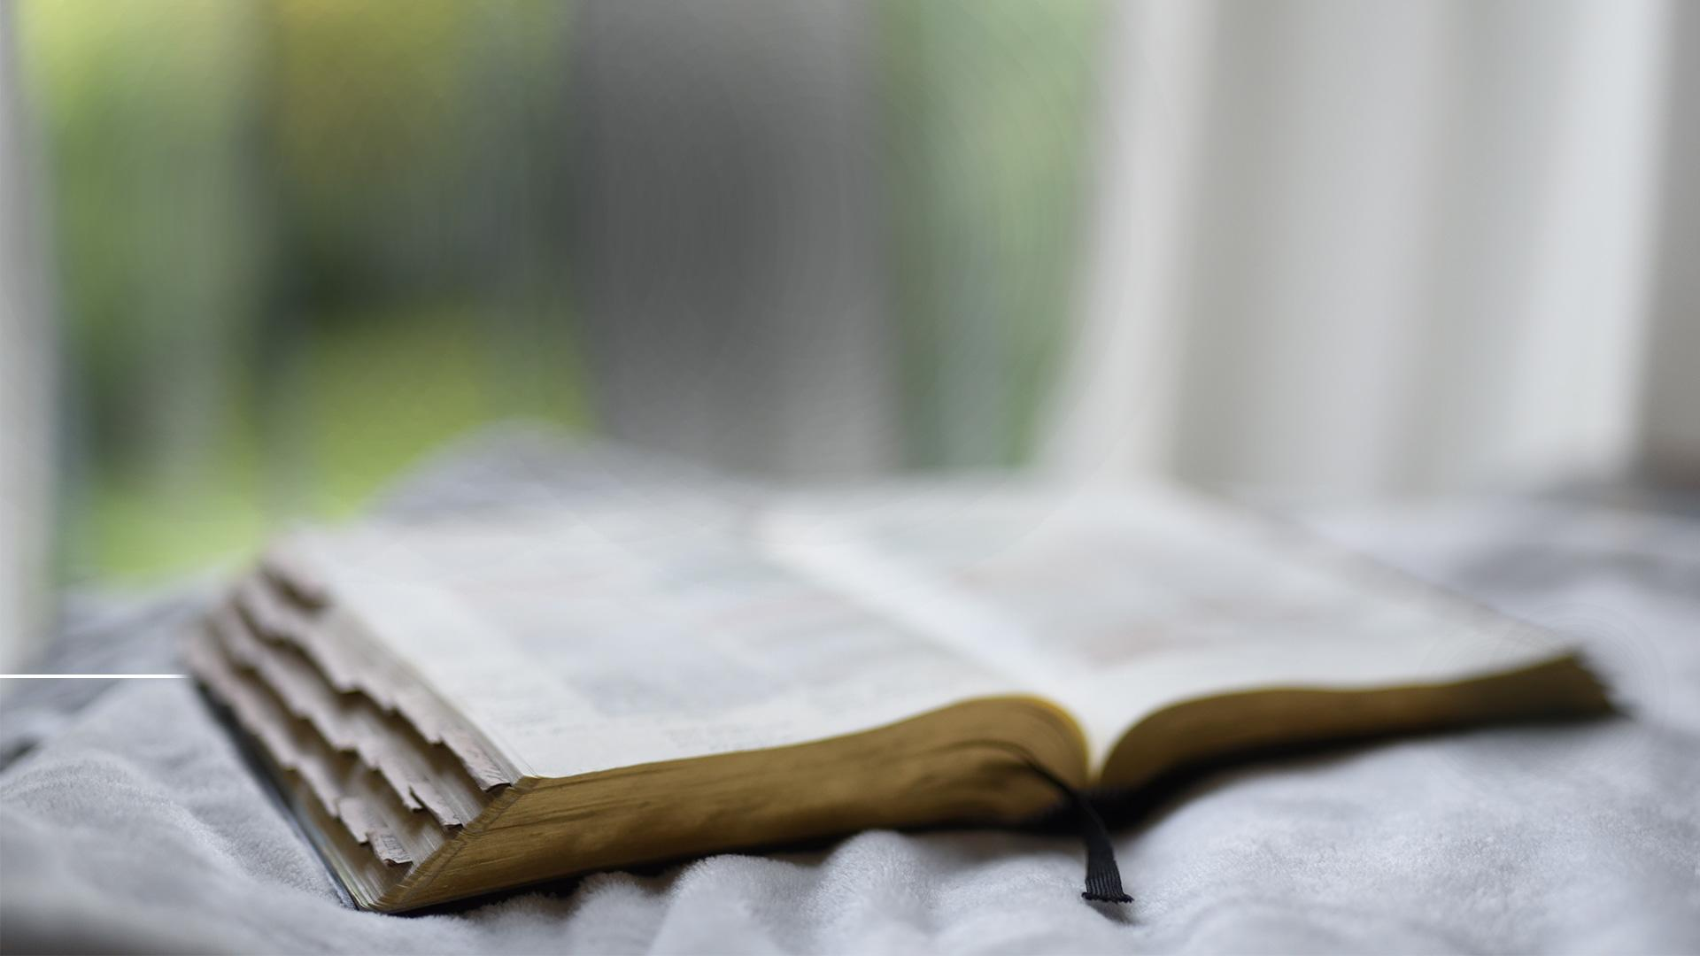
Kolem třetí hodiny zvolal Ježíš mocným hlasem: …„Bože můj, Bože můj, proč jsi mne opustil?“
Matouš 27,46
Notes:
Kolem třetí hodiny zvolal Ježíš mocným hlasem: ...„Bože můj, Bože můj, proč jsi mne opustil?“(Matouš 27,46) Tato proroctví jsou překvapivě konkrétní a přesto se doslova naplnila.
‹#›

Slide 47
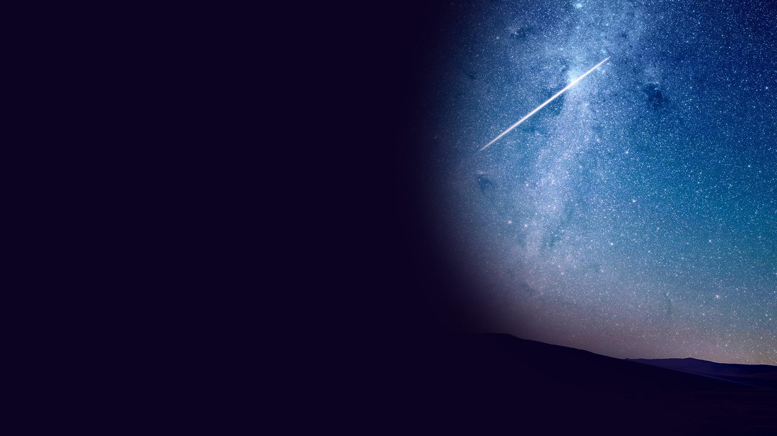
UDÁLOSTI,
KTERÉ NEŠLO OVLIVNIT:
1. Místo jeho narození
2. Jak se narodil
3. Jak byl zrazen
4. Události kolem jeho smrti
Notes:
Možná si říkáte, že pokud lidé znali proroctví, mohli vše nastražit tak, aby to vypadalo věrohodně. Jenže mnohá z těchto proroctví nebylo možné lidskými silami ovlivnit. Nikdo z lidí nemohl zařídit, aby se vše odehrálo přesně tak, jak bylo předpovězeno. Dokonce ani sám Ježíš nemohl ovlivnit místo, kde se narodí, způsob svého narození ani okolnosti týkající se jeho smrti.
‹#›

Slide 48
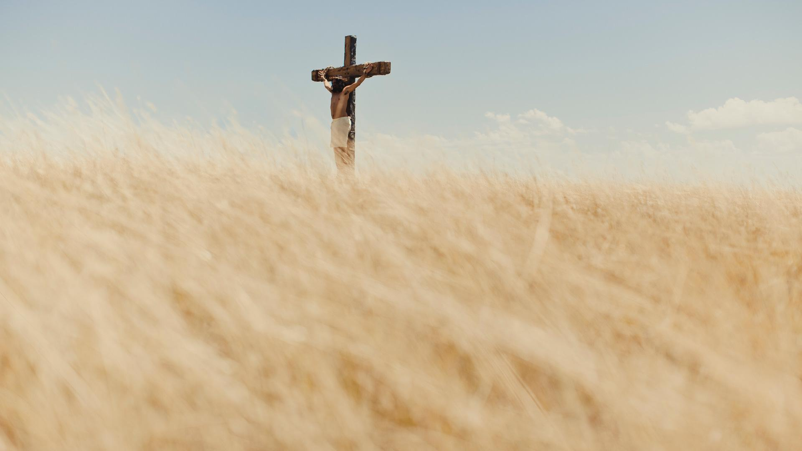
Notes:
Ježíš byl skutečně tím, kým tvrdil – Mesiášem. Byl Bohem v lidském těle. Když visel na kříži, s rozdrásanými zády od bičování, s hřeby v rukou a v nohou, s trnovou korunou, posmíván a ponižován...
‹#›

Slide 49
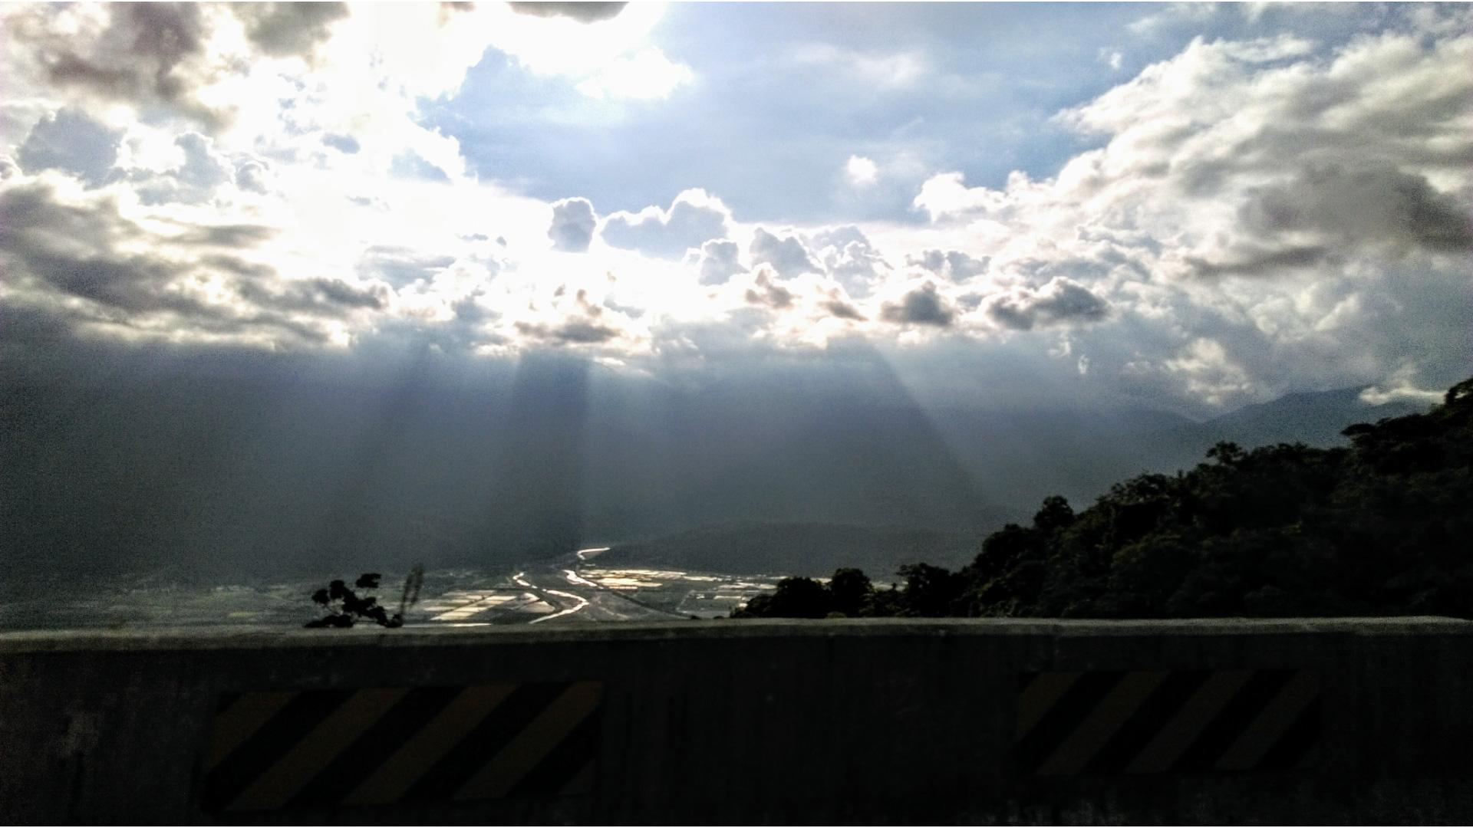
Notes:
Mohl jediným slovem přikázat andělům, aby mu přišli na pomoc. Ale neudělal to. Mohl zachránit sebe – ale nemohl zachránit sebe i nás zároveň! Boží Syn souhlasil, že bude viset na kříži a vydá sám sebe, abychom i my mohli být spaseni. Proč to udělal? Udělal to, protože nás miloval. Miluje vás i mě. Když se podíváme na kříž, Jeho láska prostupuje naším pyšným srdcem. Vede nás k tomu, abychom chtěli milovat Ježíše kvůli Jeho úžasné lásce k nám. Udělal to, protože to byl jediný způsob, jak jsme mohli být zachráněni, abychom s ním žili věčně. Bible o Jeho oběti říká:
‹#›

Slide 50
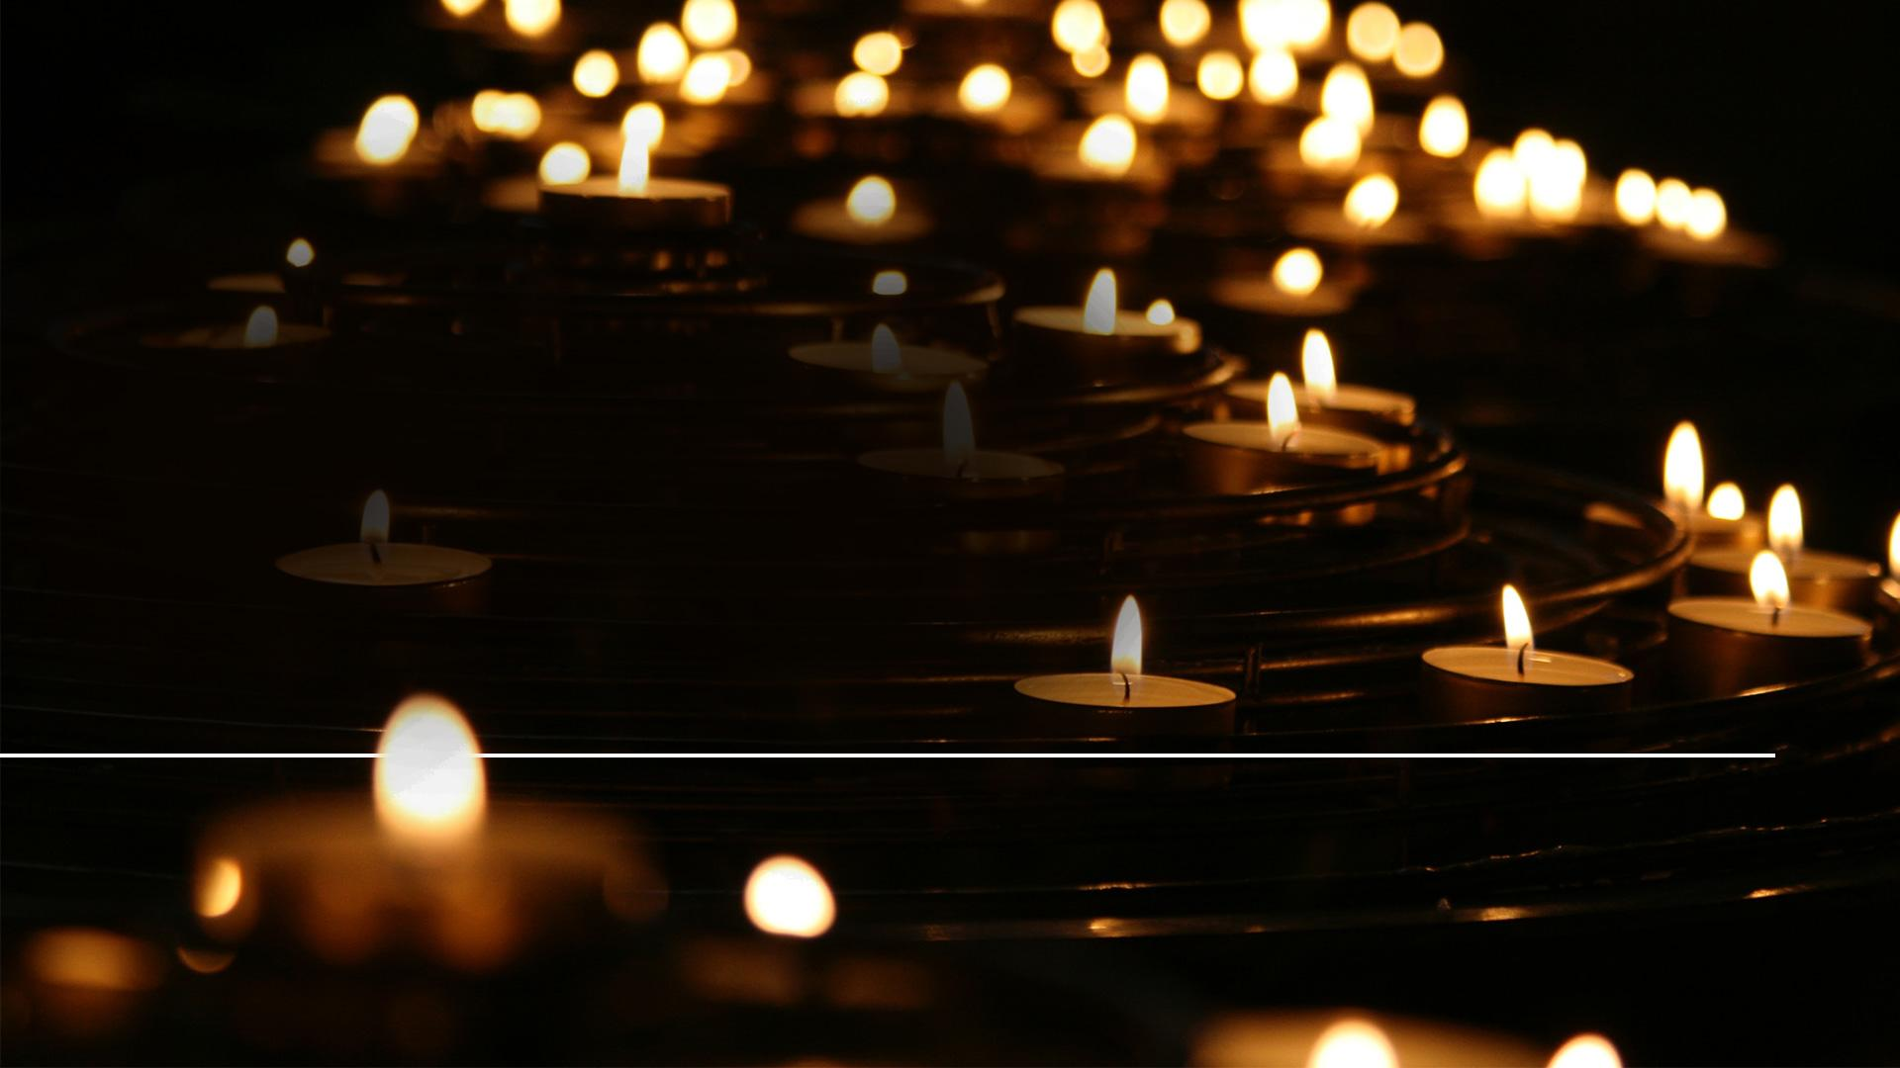
„Byl v opovržení, kdekdo se ho zřekl, muž plný bolesti, zkoušený nemocemi...“
Izajáš 53,3
Notes:
„Byl v opovržení, kdekdo se ho zřekl, muž plný bolesti, zkoušený nemocemi...“(Izajáš 53,3)
‹#›

Slide 51
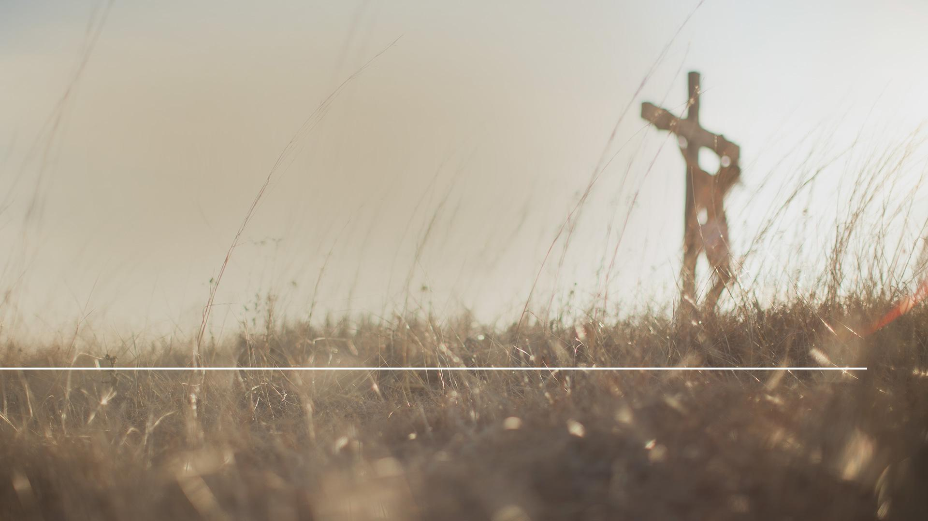
„Jenže on byl proklán pro naši nevěrnost, zmučen pro naši nepravost... jeho jizvami jsme uzdraveni.“
Izajáš 53,5
Notes:
„Jenže on byl proklán pro naši nevěrnost, zmučen pro naši nepravost... jeho jizvami jsme uzdraveni.“(Izajáš 53,5)
‹#›

Slide 52
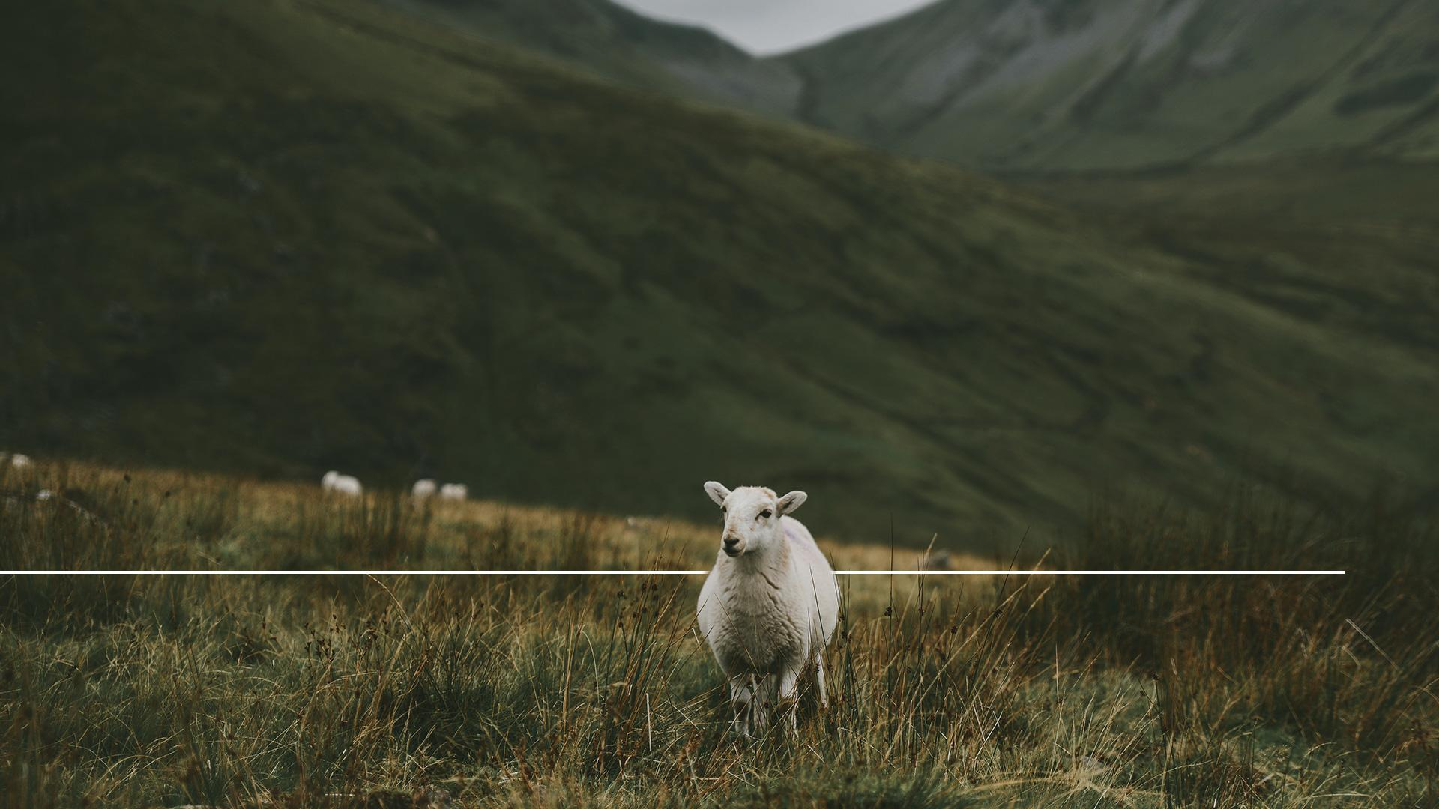
„Všichni jsme bloudili jako ovce...“
Izajáš 53,6
Notes:
„Všichni jsme bloudili jako ovce...“(Izajáš 53,6)
‹#›

Slide 53
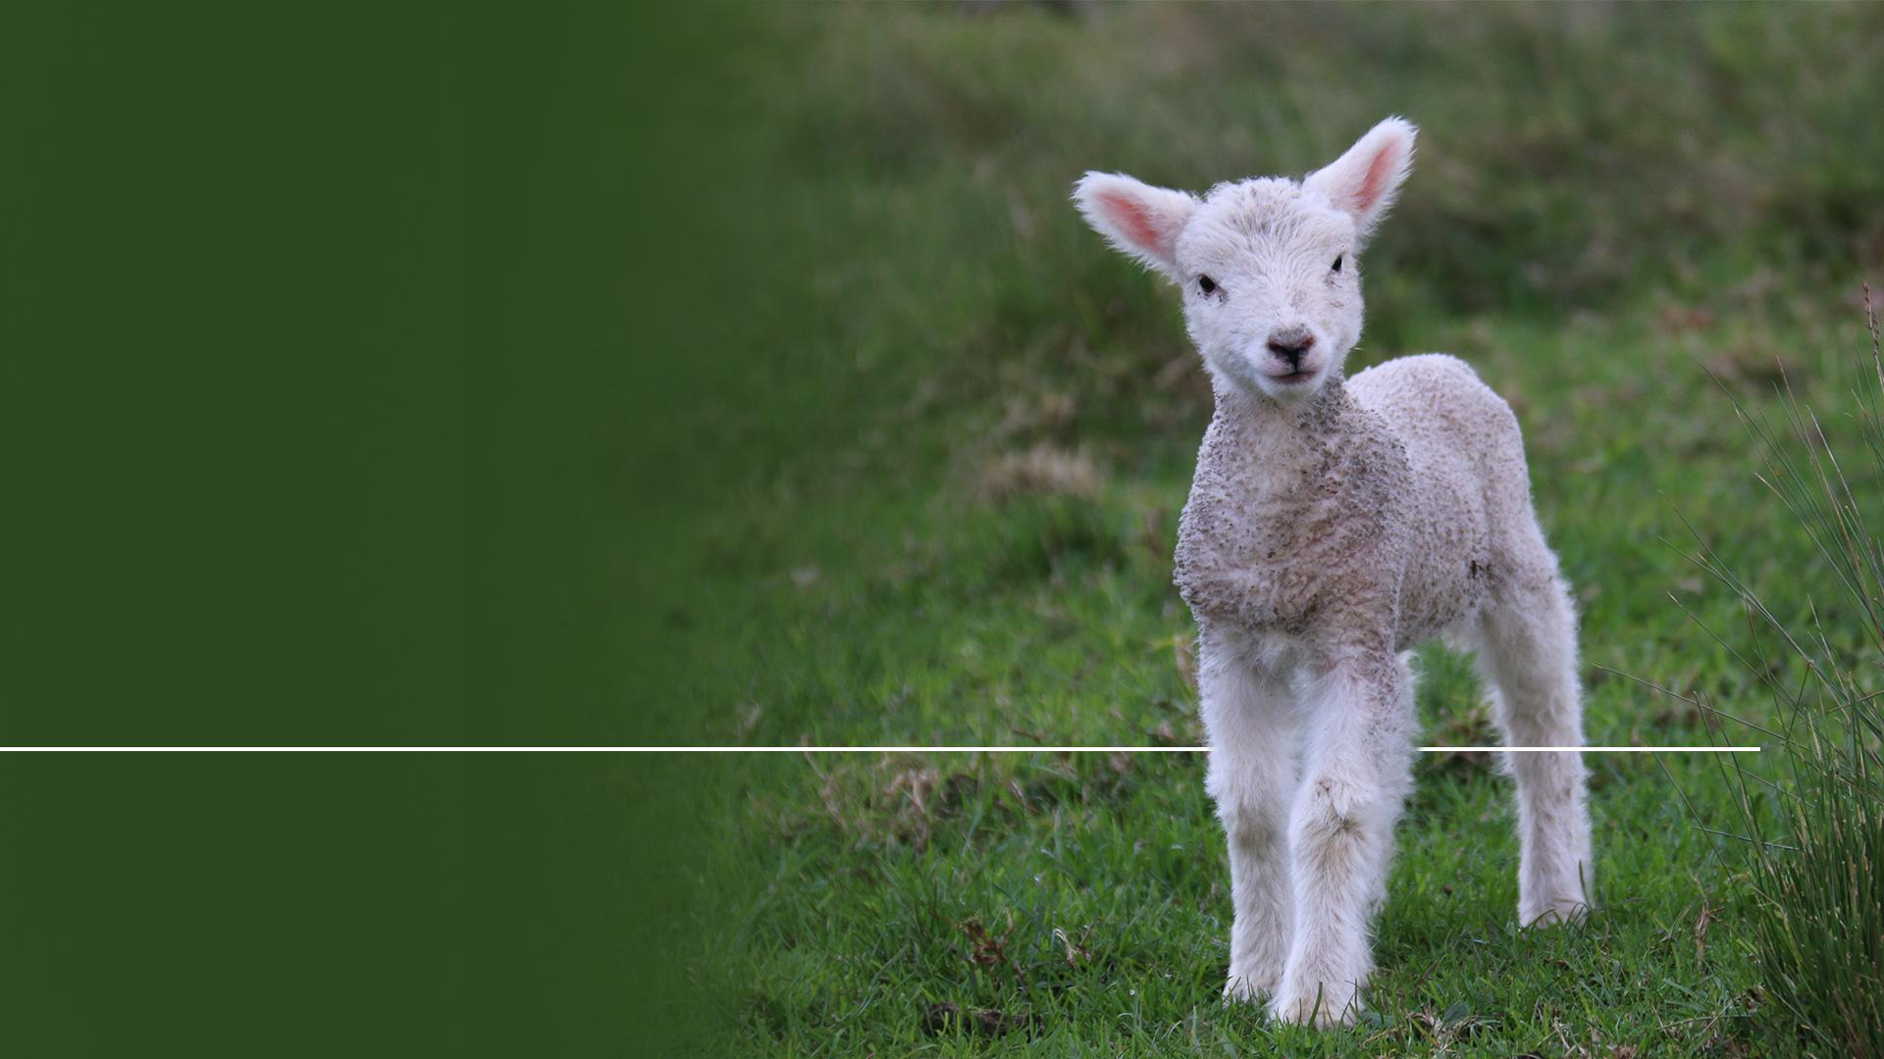
„Byl trápen... ústa neotevřel; jako beránek vedený na porážku...“
Izajáš 53,7
Notes:
„Byl trápen... ústa neotevřel; jako beránek vedený na porážku...“ (Izajáš 53,7)
‹#›

Slide 54
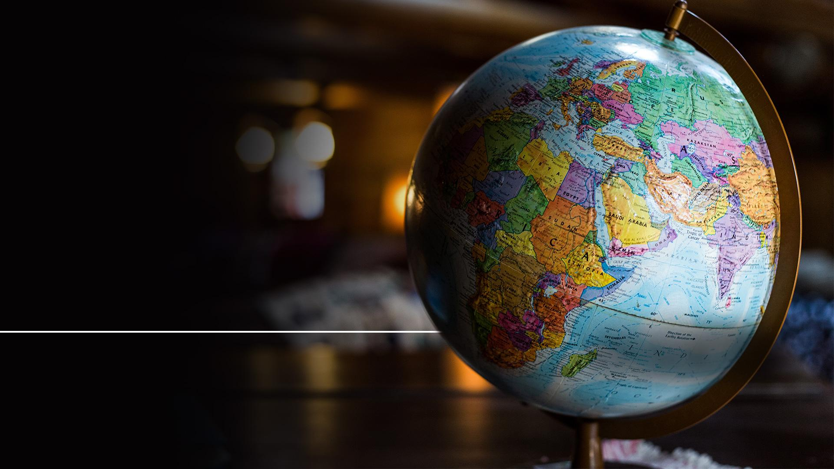
„...v knize života, v knize toho zabitého Beránka.“
Zjevení 13,8
Notes:
Zjevení 13,8 říká: „...v knize života, v knize toho zabitého Beránka.“
‹#›

Slide 55
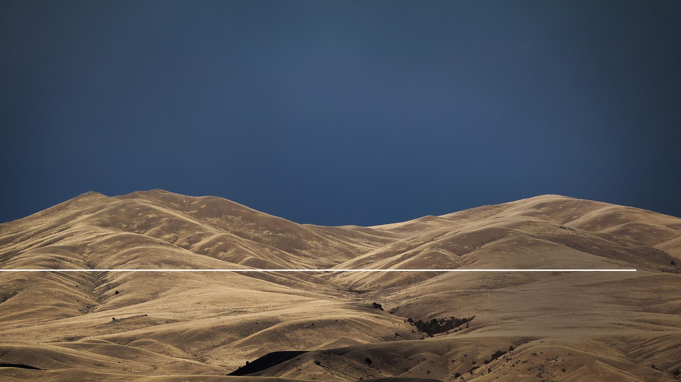
„...čtyřiadvacet starců padlo na kolena před Beránkem;“
Zjevení 5,8
Notes:
„...čtyřiadvacet starců padlo na kolena před Beránkem;“ (Zjevení 5,8)
‹#›

Slide 56
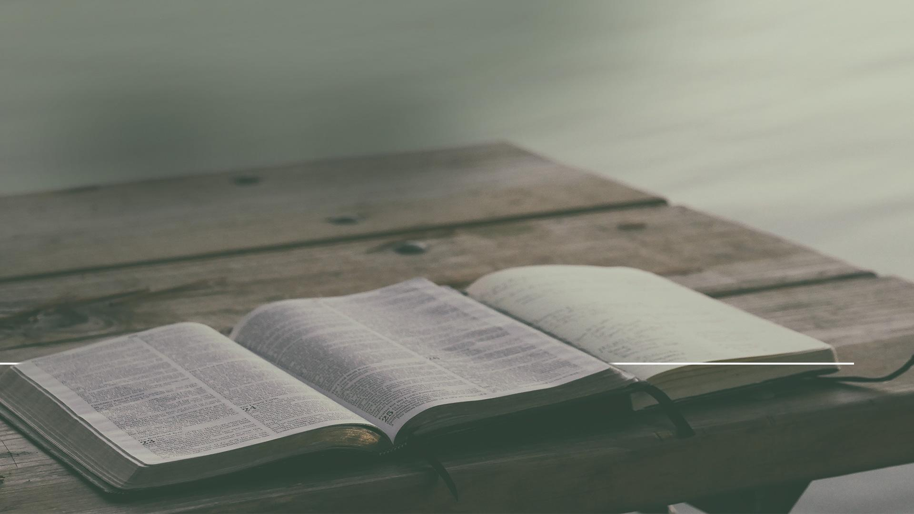
„Hoden jest Beránek, ten obětovaný…“
Zjevení 5,12
Notes:
„Hoden jest Beránek, ten obětovaný...“ (Zjevení 5,12)
‹#›

Slide 57
„Mzdou hříchu je smrt...“
Římanům 6,23
Notes:
Ale v Bibli se také píše, že: „Mzdou hříchu je smrt...“ (Římanům 6,23)
‹#›

Slide 58
„...ale darem Boží milosti je život věčný v Kristu Ježíši, našem Pánu.“
Římanům 6,23
Notes:
„...ale darem Boží milosti je život věčný v Kristu Ježíši, našem Pánu.“ (Římanům 6,23)
‹#›

Slide 59
„Tak člověka zapudil. Východně od zahrady v Edenu usadil cheruby s míhajícím se plamenným mečem, aby střežili cestu ke stromu života.“
Genesis 3,24
Notes:
Adama a Evu od Boha oddělil hřích. Byli vyhnáni ze zahrady Eden, protože Bůh nechtěl, aby žili v hříchu věčně. Nemohli už jíst ze stromu života. V Bibli se o tom píše takto: „Tak člověka zapudil. Východně od zahrady v Edenu usadil cheruby s míhajícím se plamenným mečem, aby střežili cestu ke stromu života.“(Genesis 3,24) Ale i přesto Bůh prvním lidem řekl o svém plánu na jejich záchranu.
‹#›

Slide 60
„Mezi tebe a ženu položím nepřátelství, i mezi símě tvé a símě její. Ono ti rozdrtí hlavu a ty jemu rozdrtíš patu.“
Genesis 3,15
Notes:
„Mezi tebe a ženu položím nepřátelství, i mezi símě tvé a símě její. Ono ti rozdrtí hlavu a ty jemu rozdrtíš patu.“(Genesis 3,15)
Abychom si tento verš trochu vysvětlili:
ono = Ježíš
ti = satan
ty = myšleno satane
jemu = myšleno Ježíši
S vysvětlením tím pádem tento verš bude znít takto - Ježíš satanovi rozdrtí hlavu a satan Ježíši patu.
‹#›

Slide 61
CO ZNAMENÁ ROZDRTIT?
Hebrejské slovo pro „bruise“ znamená „crush“.
Notes:
Co znamená „rozdrtit“? To znamená, že Kristus bude vítězem nad Satanem. Bůh vyzval svůj lid, aby přinášeli jako oběť za hřích beránka, a připomněli si tak, že nevinný Beránek, Syn Boží, zemře jednoho dne za jejich hříchy.
‹#›

Slide 62
Notes:
Skrze obětní systém měli lidé ukázat svou víru v Božího „Beránka“(Ježíše), který jednoho dne zemře, aby jim vydobyl věčný život. Na začátku Bible, hned v další kapitole po pádu do hříchu, vidíme Kaina a Ábela, kteří přinášejí Bohu oběti.
‹#›

Slide 63
„Také Ábel přinesl oběť ze svých prvorozených ovcí a z jejich tuku. I shlédl Hospodin na Ábela a na jeho obětní dar...“
Genesis 4,4
Notes:
„Také Ábel přinesl oběť ze svých prvorozených ovcí a z jejich tuku. I shlédl Hospodin na Ábela a na jeho obětní dar...“(Genesis 4,4)
‹#›

Slide 64
„...na Kaina však a na jeho obětní dar neshlédl. Proto Kain vzplanul velikým hněvem a zesinal v tváři.“
Genesis 4,5
Notes:
„...na Kaina však a na jeho obětní dar neshlédl. Proto Kain vzplanul velikým hněvem a zesinal v tváři.“(Genesis 4,5) Ábel poslušně přinesl beránka, který symbolizoval Božího Beránka, ale Kain neposlechl a přinesl jako oběť plodiny země.
‹#›

Slide 65
„...bez vylití krve není odpuštění.“
Židům 9,22
Notes:
„...bez vylití krve není odpuštění.“(Židům 9,22)
‹#›

Slide 66
Notes:
Když Bůh vyvedl Izraelity z Egypta, dal za úkol Mojžíšovi, aby vybudovali stánek, či přenosný chrám, který by byl replikou svatyně, která hraje roli v událostech plánu spasení a s ním i mnoho obřadů k zachovávání. Jedna z těchto ceremonií byl i svátek Velikonoc. Připomínal izraelskému národu jejich odchod z Egypta. Tehdy lidé dostali nařízení, že pokud chtějí zůstat na živu, musí zabít beránka a natřít jeho krví veřeje dveří. Bylo to znamení poslušnosti a jejich víry v krev přicházejícího Beránka.
‹#›

Slide 67
Notes:
Té noci procházel anděl ničitel kolem všech domů v Egyptě a tam, kde byly veřeje dveří natřeny beránčí krví nikdo nezemřel. Ale napříč celou egyptskou zemí zemřeli všichni prvorození lidé i dobytek v domech, kde nebyly veřeje natřeny krví. Velikonoce byly pro ně připomínkou, že jedině krev Beránka nás může zachránit od zkázy.
‹#›

Slide 68
Notes:
Neukazovalo to však jen zpátky na jejich zachránění z Egypta, ale i do budoucnosti, kdy bude zabit skutečný Velikonoční Beránek. Obětovaná zvířata totiž sama o sobě neměla moc někoho očistit od hříchu.
‹#›

Slide 69
„...neboť krev býků a kozlů není s to hříchy odstranit.“
Židům 10,4
Notes:
„...neboť krev býků a kozlů není s to hříchy odstranit.“(Židům 10,4)
‹#›

Slide 70
„On se však zjevil jen jednou na konci věků, aby svou obětí sňal hřích.“
Židům 9,26
Notes:
„On se však zjevil jen jednou na konci věků, aby svou obětí sňal hřích.“(Židům 9,26)
‹#›

Slide 71
„Hle, beránek Boží, který snímá hřích světa.“
Jan 1,29
Notes:
To je důvod, proč Jan Křtitel, ohlašující příchod Mesiáše, poukázal na Ježíše a řekl: „Hle, beránek Boží, který snímá hřích světa.“(Jan 1,29 ) Ježíš je Spasitel světa. Ježíš uděluje milost. Ježíš odpouští. Ježíš nás zbavuje viny. Ježíš nás učí, jak správně žít. Ježíšův život je pro nás příkladem. Ježíš nám dává sílu k životu. Ježíš nás mění zevnitř. Ježíš nám dává nový život.
‹#›

Slide 72
Notes:
Blížíme se k závěru, ale dovolte mi se s vámi podělit ještě o jeden krátký příběh:
Během jednoho z pokusů sira Ernesta Shackletona o překonání oceánů okolo Antarktidy v r. 1914 zamrzla jeho loď Endurance v ledové kře, která ji po čase rozdrtila. Posádka byla unášena celé dny proudy, dokud se jí nepodařilo přistát na Sloních ostrovech. Shackleton se svými muži vybudovali tábor, kde mohli uložit své zásoby a pokusit se přežít nastávající zimu. Ale brzy si uvědomili, že je nikdo nepřijede zachránit. Nikdo totiž netušil, kde jsou. Byli odříznuti od světa ledovými vodami oceánů. Byla zde jen jediná naděje na záchranu. Někdo se musel obětovat a překonat nepřátelský oceán a přivést pomoc. Shackleton začal vybavovat sedm metrů dlouhý a dva metry široký člun, který se podařilo zachránit z Endurance, na dlouhou cestu. Z dobrovolníků si vybral šest mužů posádky. Museli překonat téměř 1400 km rozbouřeného oceánu, aby se dostali na norskou velrybářskou stanici, která byla na Jižní Georgii.
‹#›

Slide 73
Notes:
Vypadalo to jako nemožný úkol, vyjet v otevřeném člunu na oceán v nejbouřlivější době roku. Ale Shackleton a jeho muži vyrazili na cestu. Celé dny se krčili pod provizorní plachtou, a snažili se udržet příď obrácenou proti nejdivočejším vlnám s modlitbou, aby vítr neroztrhl jejich malou plachtu. Trpěli promrzlí na kost, jejich spací pytle byly zmrzlé, po zádech jim stékala ledová voda, měli hlad a žízeň.Čtrnáct dní od okamžiku, kdy jejich cesta začala, byli už všichni skoro mrtví zimou a žízní, když tu uviděli černé útesy Jižní Georgie! Shackleton to zvládl. Záhy na to už byla na cestě záchranná loď pro zbytek jeho posádky. Když se Bůh díval na naši svízelnou situaci a viděl, že jsme osamoceni na našem ostrově obklopeném nekonečným mořem hříchu, vrhl se sám do tohoto moře a vzal na sebe vražedné a obrovské břímě zla, které na lidstvu spočívalo.
‹#›

Slide 74
Notes:
Na světě není nikdo jiný jako Ježíš. On je ten jediný, kdo nás může zachránit. Jen ten jediný, kdo z nás může sejmout naše viny a změnit naše životy. Je ten jediný, kdo nám může nabídnout věčný život.
Chceš právě teď zvednout ruku a říci: „Ano, Ježíši, dnes večer Tě přijímám jako svého Pána a Spasitele? Ano, Pane, věřím, že jsi za mě zemřel? Ano, Pane, chci Ti odevzdat svůj život?“
Povstaňme nyní k modlitbě:
(Navrhovaná modlitba)
Nebeský Otče, dnes večer Ti děkujeme za úžasný dar – za Ježíše. Děkujeme Ti, že jsi byl ochoten nás zachránit z tohoto světa hříchu a utrpení. Víme, že je to jen proto, že nás miluješ, a tak jsi dal svého vlastního Syna a dnes Ti chceme říci, že Tě také milujeme. Vidíš každého, kdo tu dnes stojí. Prosím, požehnej nám, ochraňuj nás a posiluj naši víru v Tebe. Prosím, požehnej našim domovům, rodinám, blízkým a ochraňuj nás od nebezpečí, dávej nám zdraví a sílu a pomoc nám, abychom Ti byli stále blíž. O to v Ježíšově jménu prosíme. Amen.
‹#›

Slide 75
Název další přednášky
Notes:
Toto už by bylo pro dnešní den vše, děkuji Vám za pozornost a chtěl bych Vás pozvat na zítra, kdy se budeme spolu zamýšlet nad tématem: . Přeji Vám hezký zbytek dne a na shledanou.
‹#›

